Slide 1


O Curso de Agentes
de Mudanças Locais

Slide 2

SESSÃO 2
Apresentando a
liberdade de religião ou crença

Slide 3
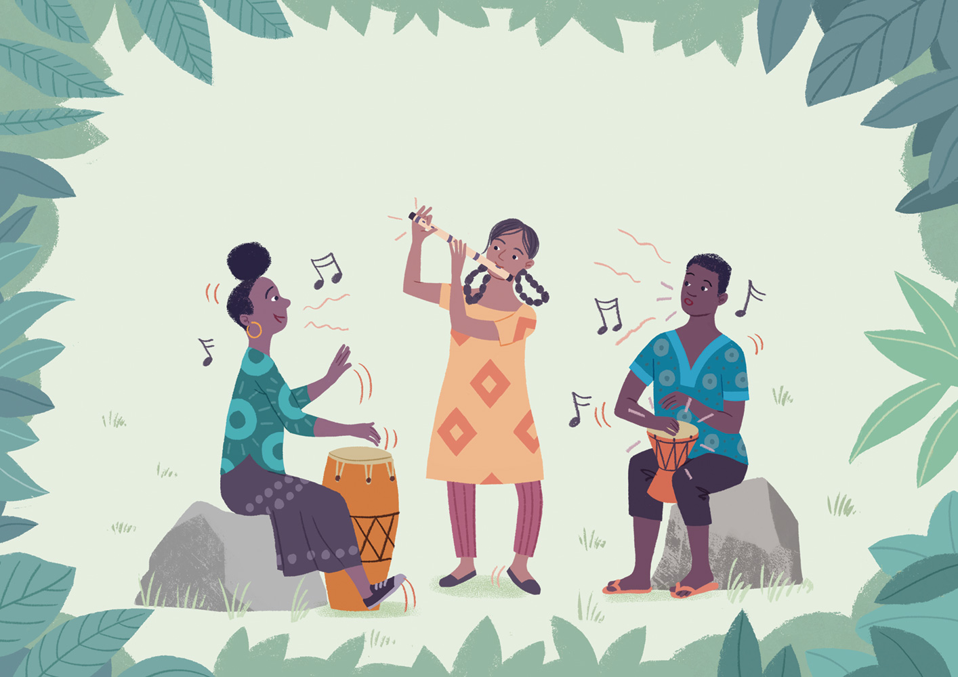
As músicas da
flauta e do tambor
Ilustrado por Toby Newsome
Notes:
Os slides 3 a 23 ilustram a história usada no exercício Era uma vez.
AS MÚSICAS DA FLAUTA E DO TAMBOR
Por Katherine Cash e Sidsel-Marie Winther Prag.
Ilustrado por Toby Newsome.

Slide 4
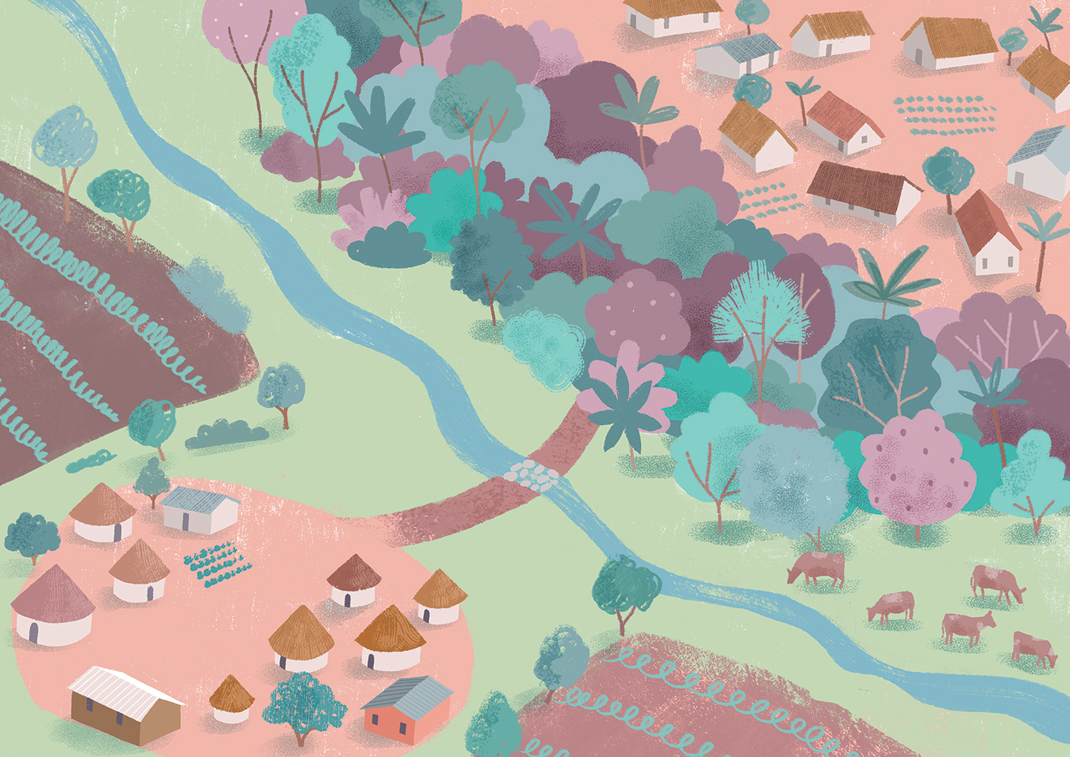
Notes:
Era uma vez duas vilas.

Slide 5
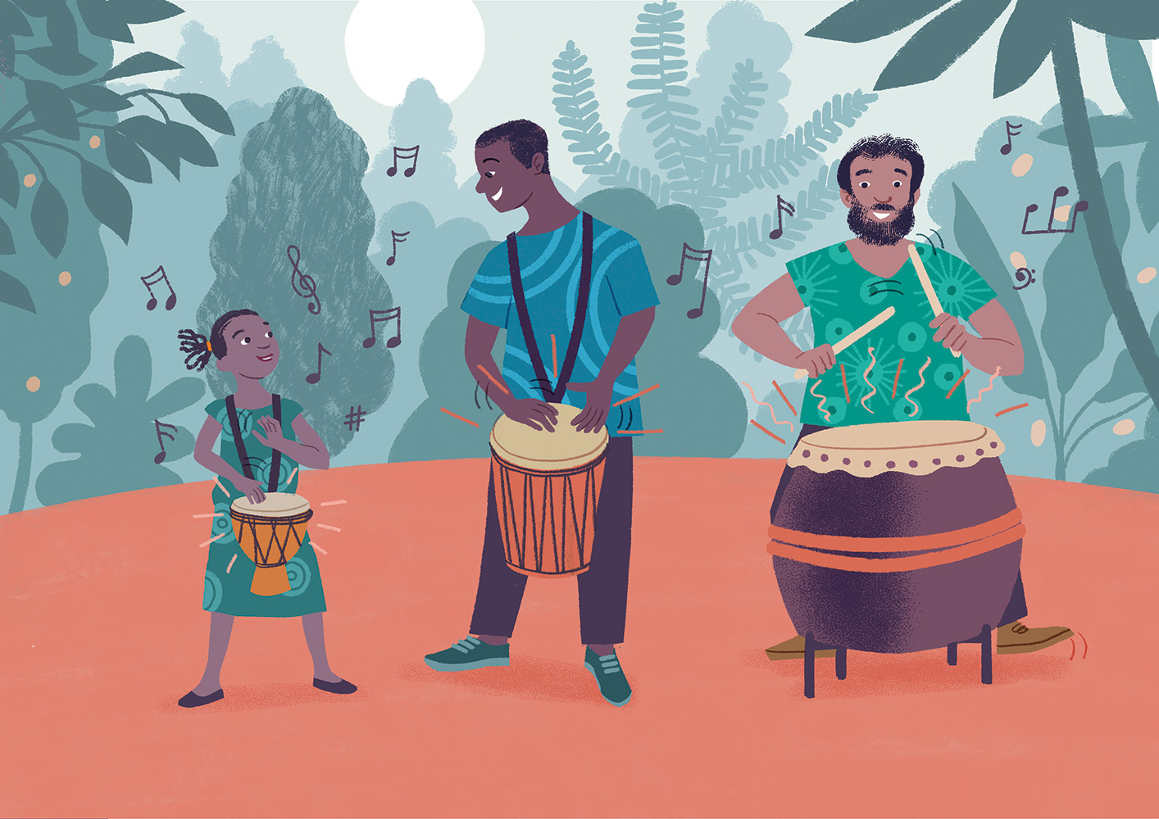
Notes:
O povo da vila na floresta era conhecido por tocar tambor e dançar. No momento em que uma criança conseguia sentar-se ereta, ela recebia um tambor. Havia tambores pequenos que soavam como uma chuva leve e tambores grandes e estrondosos que precisavam de duas pessoas para carregar. A percussão acompanhava a vida — celebrações, luto e tudo mais — e o povo acreditava que o som dos tambores mantinha suas vidas em harmonia com os espíritos da floresta.

Slide 6
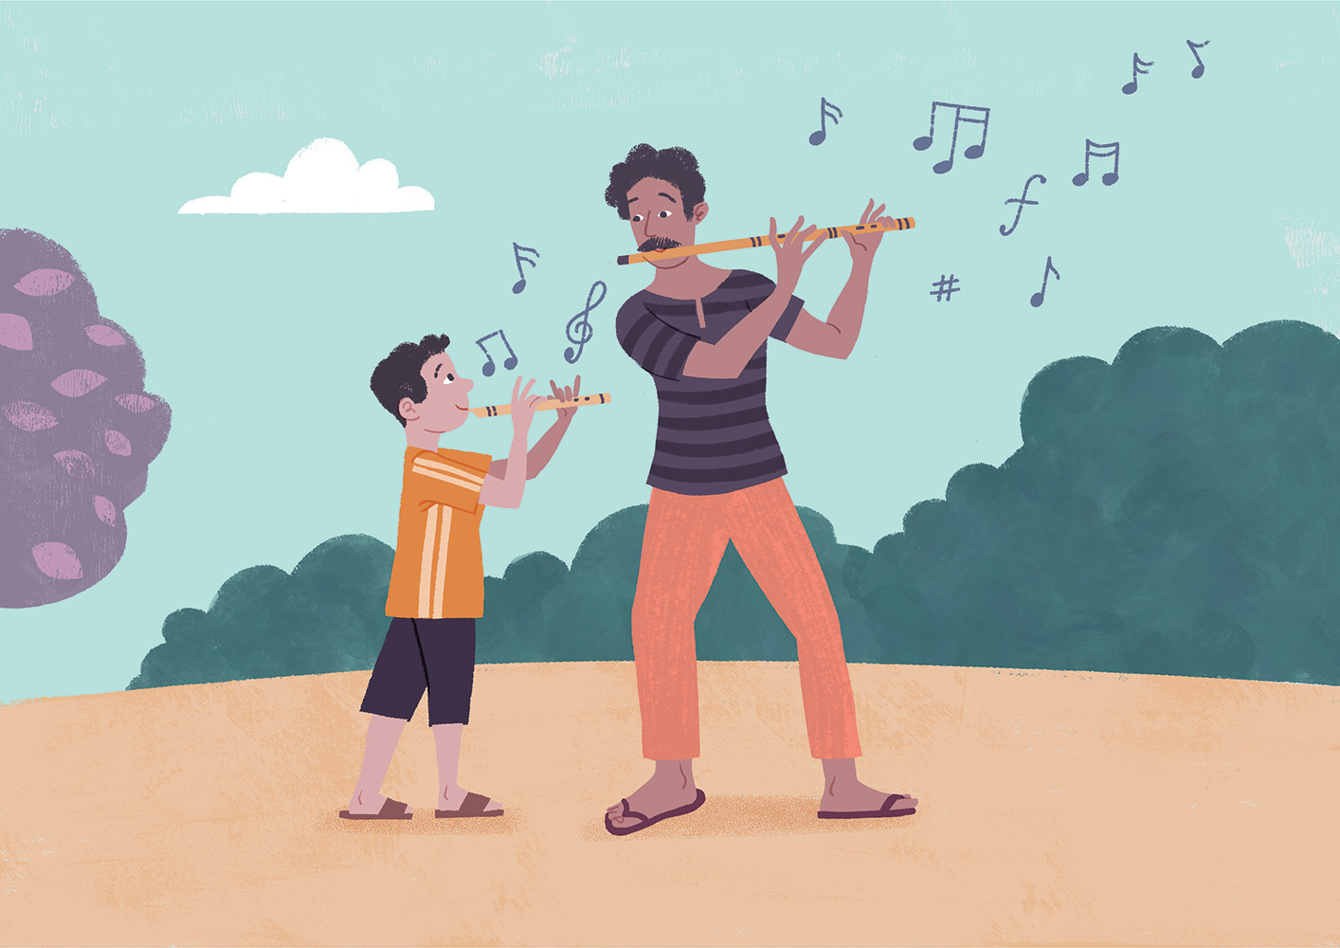
Notes:
O povo da vila no vale abaixo nunca havia entendido os percussionistas. Eles achavam a percussão intrusiva e zombavam do simples “batucar”. Quando um menino nascia nessa vila, seu pai esculpia uma flauta de madeira ou osso, e o menino a carregava pendurada no pescoço até o fim da vida.
Levava muitos anos para dominar as melodias tradicionais, e a maior honra era dada aos homens cuja habilidade fazia a flauta cantar tão docemente que o deus dos céus ficava encantado e concedia chuva e sol para os campos.

Slide 7
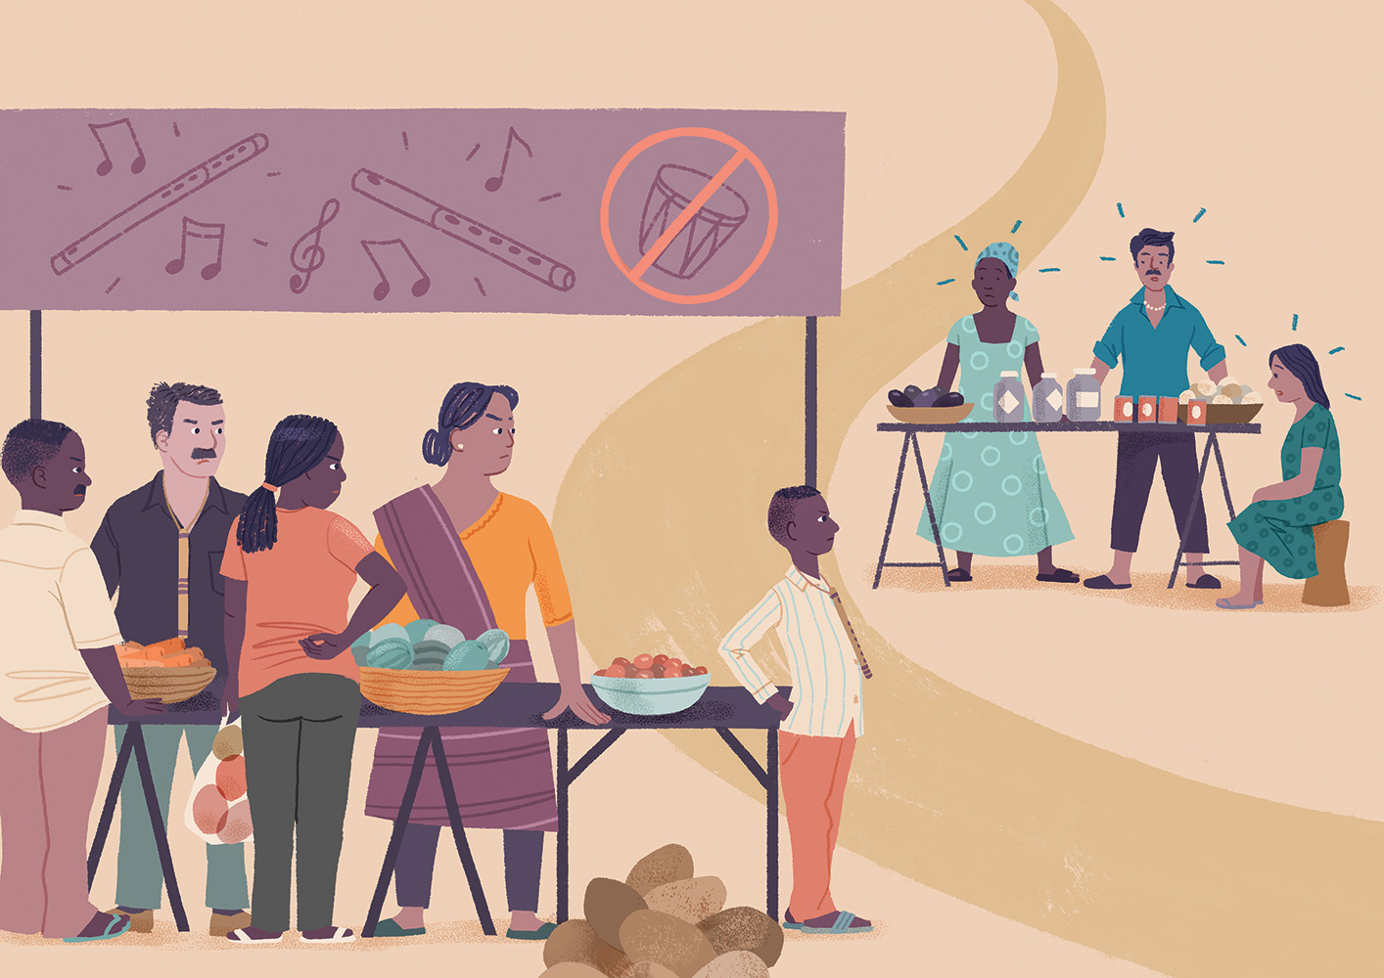
Notes:
Embora os moradores da vila do tambor fossem ao mercado semanal na vila da flauta para vender seus produtos, as pessoas das duas vilas não se misturavam. O tambor era proibido no mercado.
Muitos donos de barracas da vila da flauta se recusavam a vender para os percussionistas, e os percussionistas guardavam ressentimento dos moradores da vila da flauta.

Slide 8
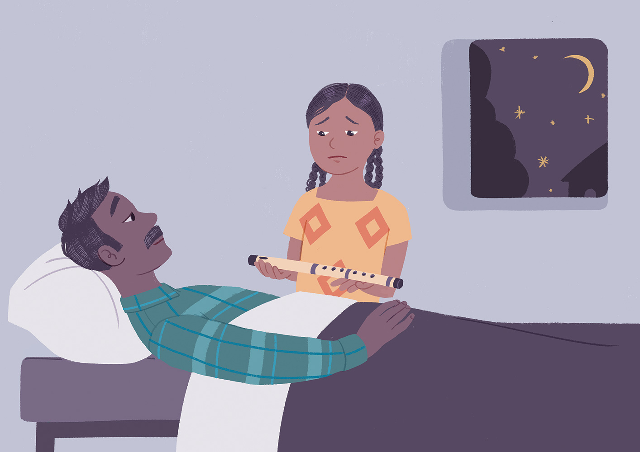
Notes:
Uma jovem, filha única chamada Ziana, vivia na vila da flauta. Sua curiosidade e bondade a tornavam amada por todos.
Quando ela tinha 10 anos, seu pai adoeceu. Um dia, ele a chamou, “Minha querida filha, não vou viver por muito tempo. Pegue minha flauta e use-a para que estejamos sempre juntos”.
Ziana ficou envergonhada; não era comum meninas carregarem uma flauta, mas logo ela se questionou: “por que não deveria ter permissão para tocar?”. Na noite em que seu pai morreu, Ziana pegou a flauta e a pendurou no pescoço.

Slide 9
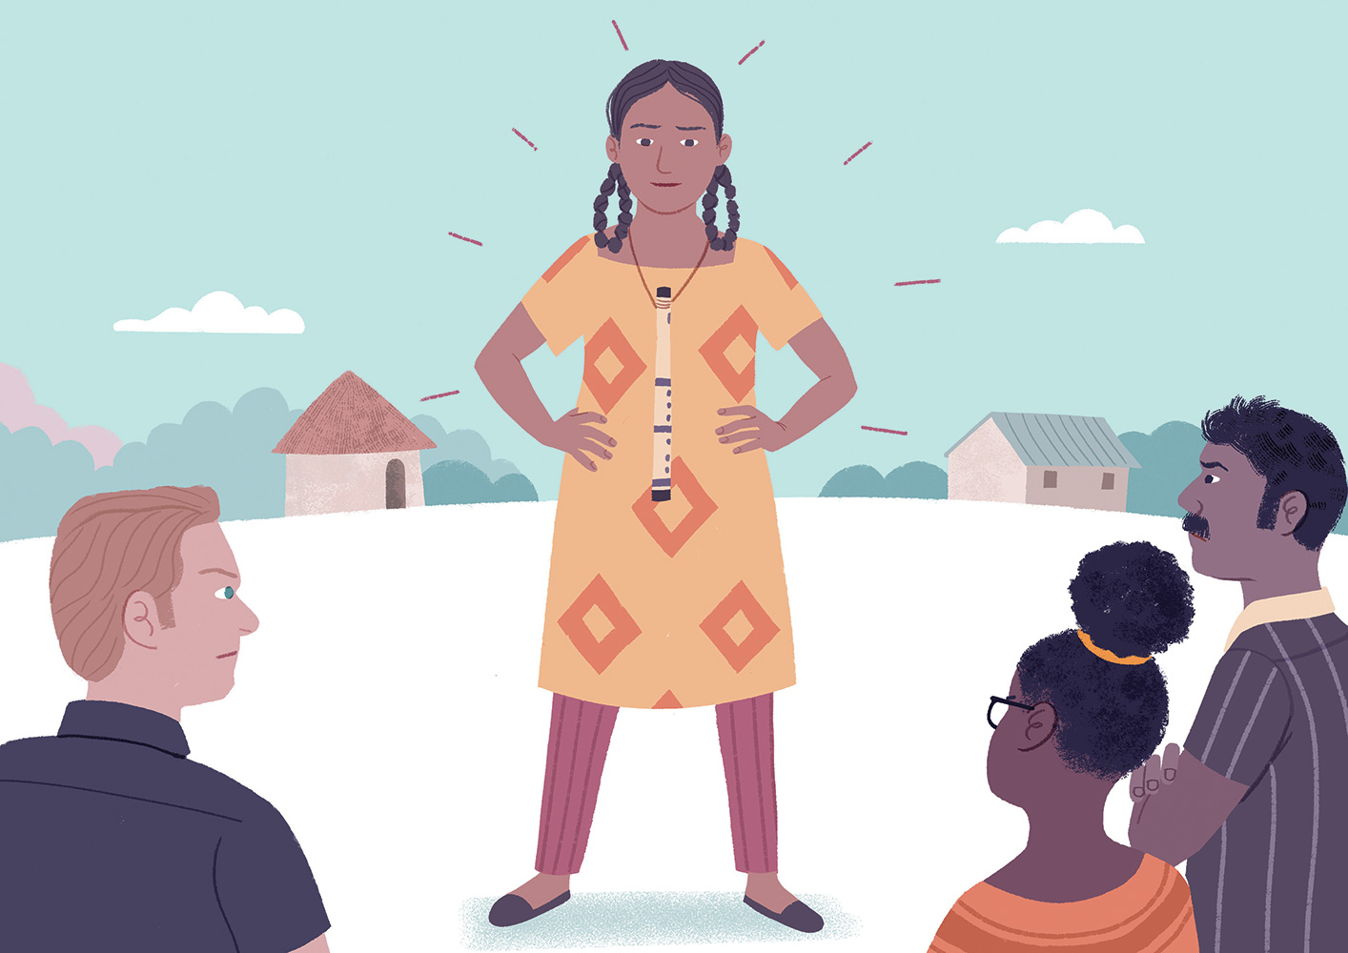
Notes:
À medida que crescia, Ziana trabalhava duro ajudando a mãe a cultivar legumes para vender na barraca do mercado. Embora fosse diligente e gentil, as pessoas da vila de Ziana frequentemente zombavam dela por usar a flauta. Às vezes, tentavam convencê-la a tirar a flauta, mas ela se recusava. Sempre que tinha oportunidade, Ziana fugia para a floresta para tocar a flauta do pai.

Slide 10
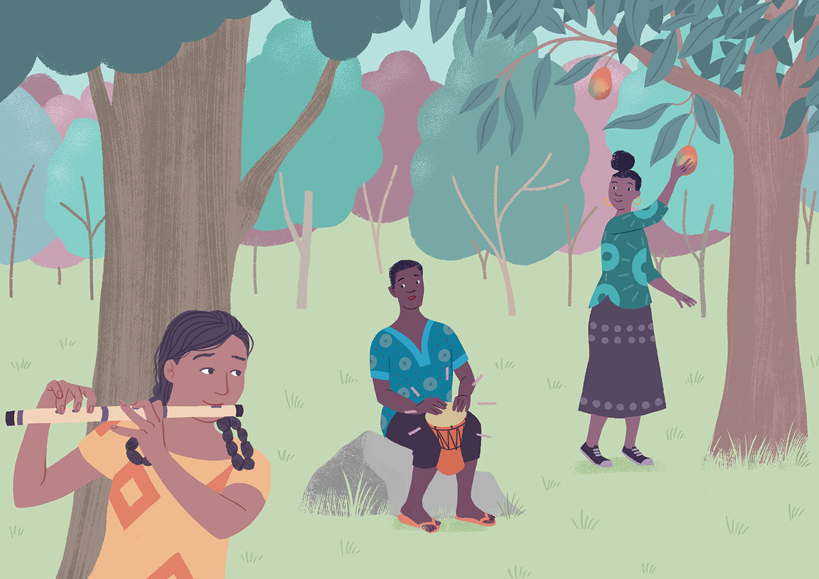
Notes:
Em um desses dias, Ziana ouviu um som fraco de tambor. Curiosa, seguiu as batidas pela floresta até uma clareira, onde um jovem tocava tambor e cantava, enquanto sua irmã colhia frutas de uma árvore. Ziana os reconheceu do mercado; eram irmãos chamados Ono e Iris.
Escondida atrás das árvores, Ziana começou a acompanhar a música com sua flauta. A melodia da flauta e o ritmo dos tambores dançavam juntos numa bela música.
Quando a música terminou, Ziana entrou cautelosamente na clareira. Ono e Iris ficaram surpresos ao ver uma menina com uma flauta, mas sorriram, percebendo que ela, como eles, não podia tocar seu instrumento na vila da flauta. Iris ofereceu algumas frutas a Ziana, e os três conversaram e tocaram música até cair a noite.

Slide 11
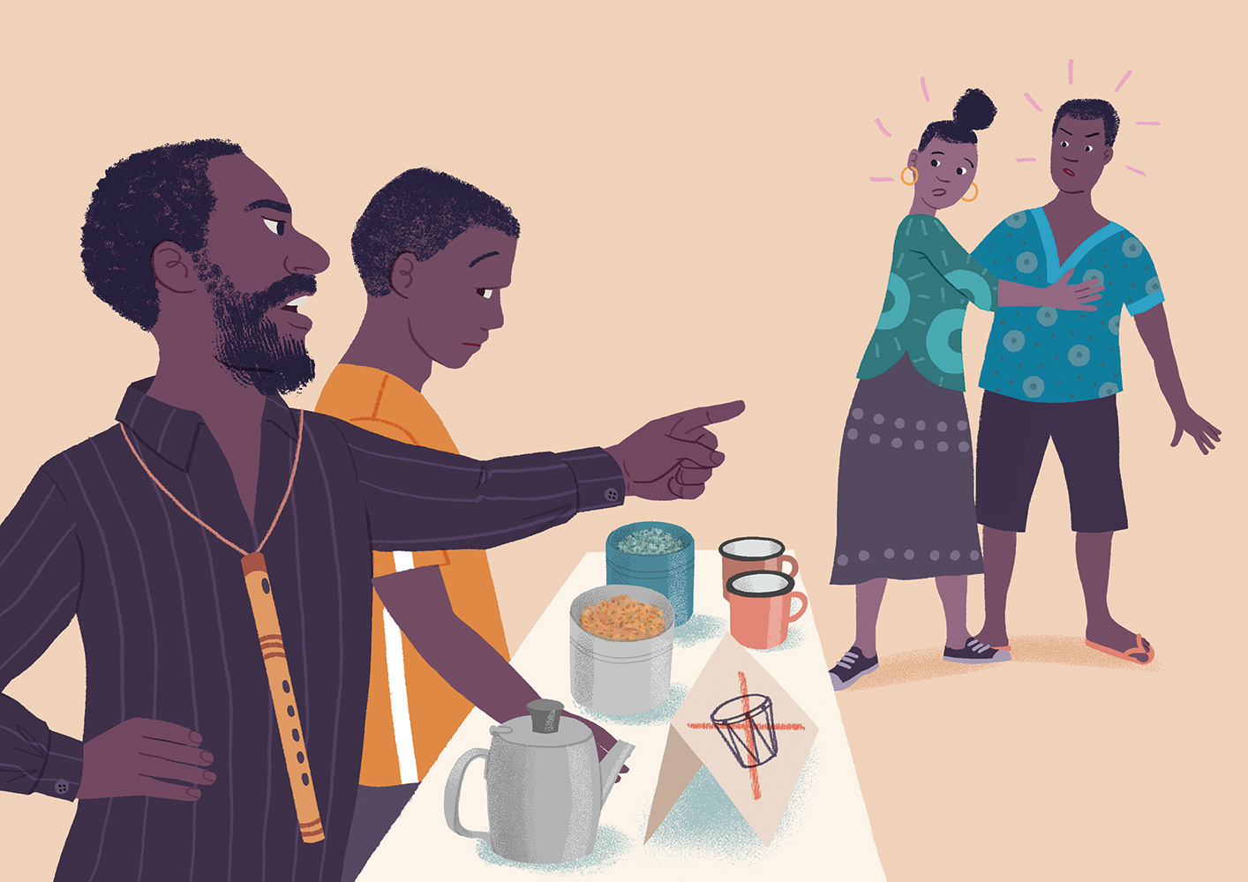
Notes:
No próximo dia de mercado, Ziana viu seus novos amigos em frente à barraca de chá. O dono da barraca gritava com eles: “Saiam daqui, imundos percussionistas!”. Ono ficou irritado, mas Iris o puxou para longe. O filho do dono da barraca, que estava servindo chá para Ono, parecia envergonhado.

Slide 12
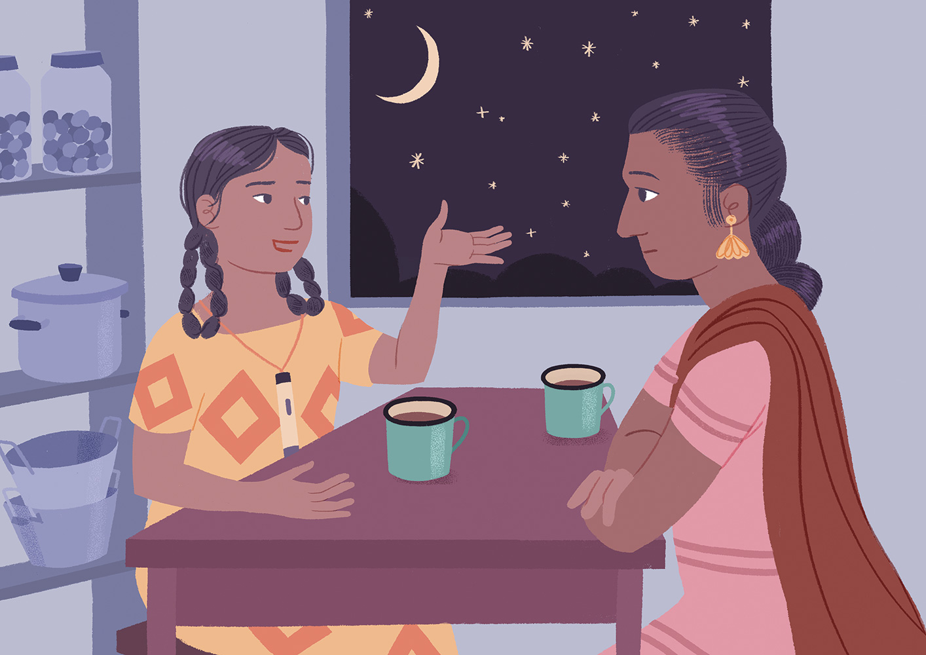
Notes:
Ziana nunca havia prestado atenção nas placas de “São proibidos percussionistas” antes. Seu coração ficou pesado ao perceber que ela e sua mãe nunca tinham comprado nada nas barracas dos percussionistas.
Naquela noite, Ziana conversou com a mãe e perguntou por que nunca iam às barracas dos percussionistas. “É melhor se manter no que se conhece”, respondeu a mãe, mas Ziana não entendia e continuava perguntando por que nem todos deveriam ser bem-vindos em todos os lugares, além de falar animadamente sobre as frutas deliciosas que Ono e Iris vendiam. Finalmente, a mãe de Ziana concordou em experimentar algumas frutas deles no próximo dia de mercado.

Slide 13
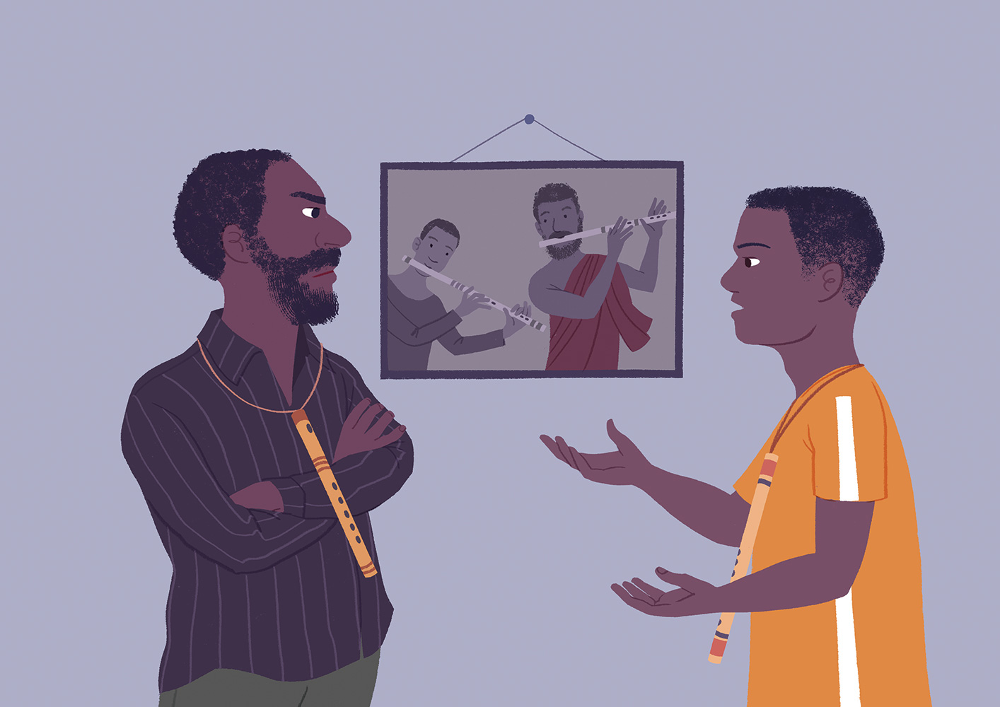
Notes:
Enquanto isso, na casa do dono da barraca de chá, houve uma briga quando o filho do dono, Brone, questionou o tratamento dado aos percussionistas pelo pai. O dono da barraca era um dos mais honrados tocadores de flauta da vila e um homem orgulhoso. Seu pai e avô tinham sido músicos habilidosos, mas seu filho era uma grande decepção. Por mais que Brone tentasse, não conseguia dominar nem a melodia mais básica. Depois de anos de prática forçada e comentários cruéis, Brone perdeu toda a admiração pela flauta. Ele se sentia atraído pelo ritmo distante dos tambores e sonhava com outra vida.

Slide 14
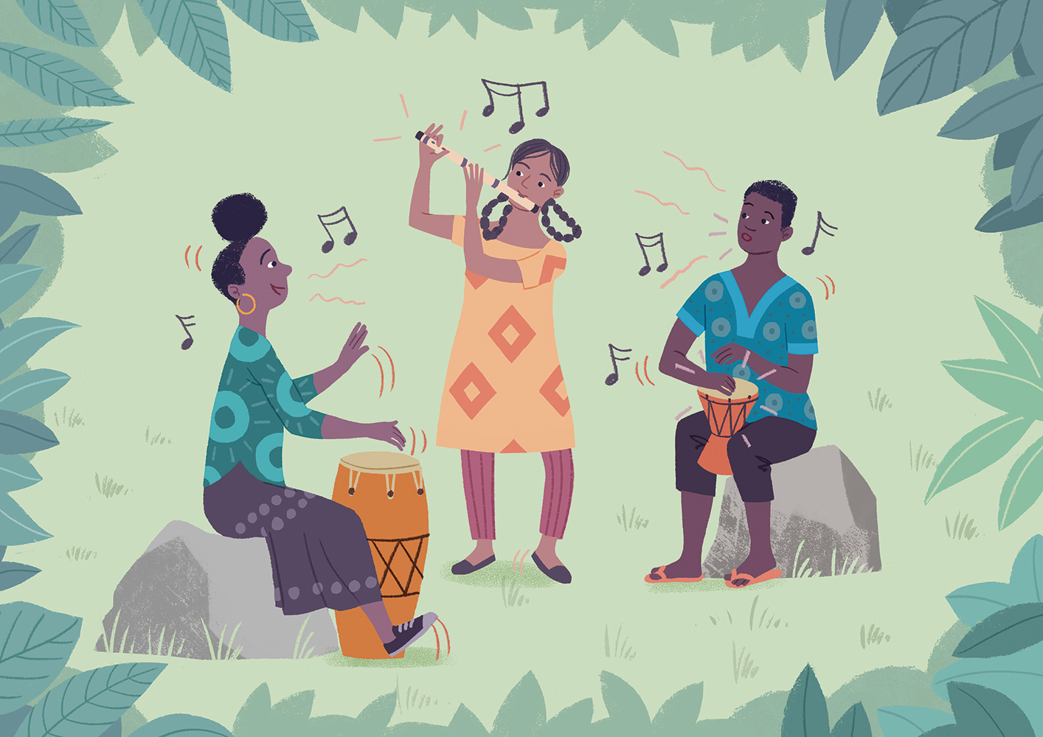
Notes:
Com o passar do tempo, Ziana, Iris e Ono continuaram a se encontrar na floresta para tocar juntos. Eles também sonhavam com um tempo em que todos fossem bem-vindos, onde tambores e flautas pudessem ser tocados abertamente e onde pudessem fazer sua linda música juntos no mercado.

Slide 15
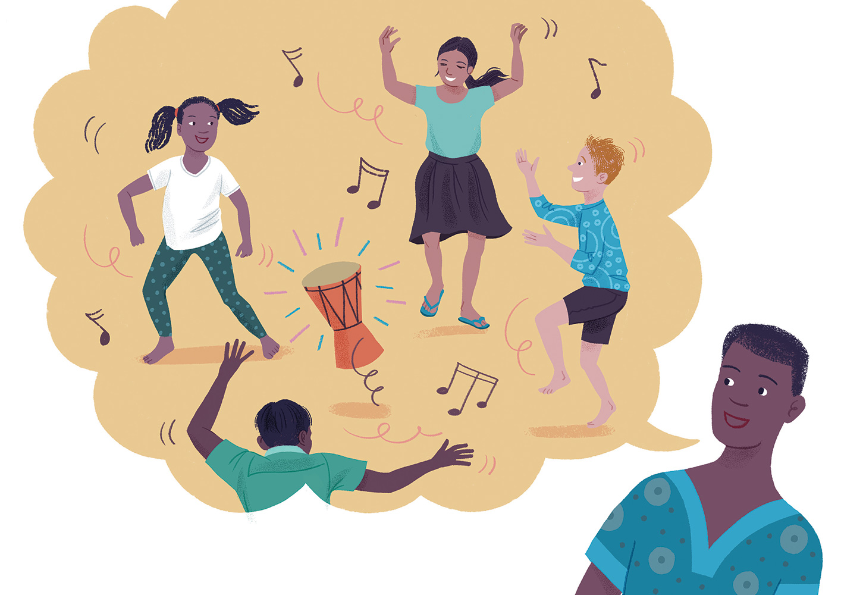
Notes:
A cada semana, Ono e Iris visitavam Ziana e sua mãe na barraca de legumes, e a mãe de Ziana comprava frutas e castanhas deles. Um dia, Ono percebeu que a mãe de Ziana olhava curiosa para o tambor que ele carregava no cinto.
“Este é o tambor risonho”, disse Ono, “Seu som significa felicidade, e as crianças dançam e riem quando eu toco”. A mãe de Ziana ficou fascinada.
Outros percussionistas começaram a se reunir ao redor, e Ziana e sua mãe perguntaram sobre seus tambores também. Naquele dia, a mãe de Ziana vendeu seus legumes muito rápido. Alguns donos de barracas vizinhas ficaram chateados com ela por receber os percussionistas naquela parte do mercado, mas a mãe de Ziana argumentou que, se pudessem comprar uns dos outros, todos estariam melhor.

Slide 16
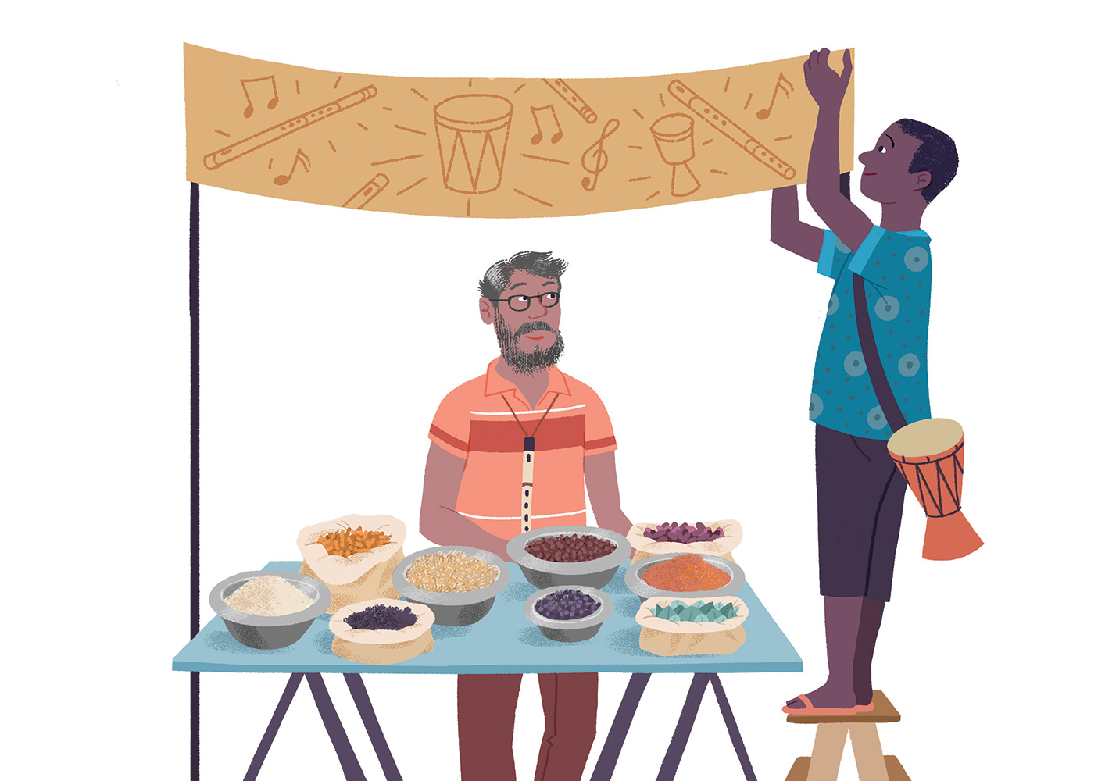
Notes:
Ao lado da barraca deles, um homem idoso vendia especiarias, mas os negócios estavam ruins. Ono sugeriu colocar uma placa dizendo “Todos são bem-vindos” para aumentar as vendas e pintou a placa para o homem, com a imagem de um tambor e uma flauta.
As vendas do homem aumentaram, e aos poucos outros donos de barracas foram convencidos. A placa “Todos são bem-vindos” começou a aparecer nas barracas dos percussionistas e tocadores de flauta igualmente. O mercado prosperou.

Slide 17
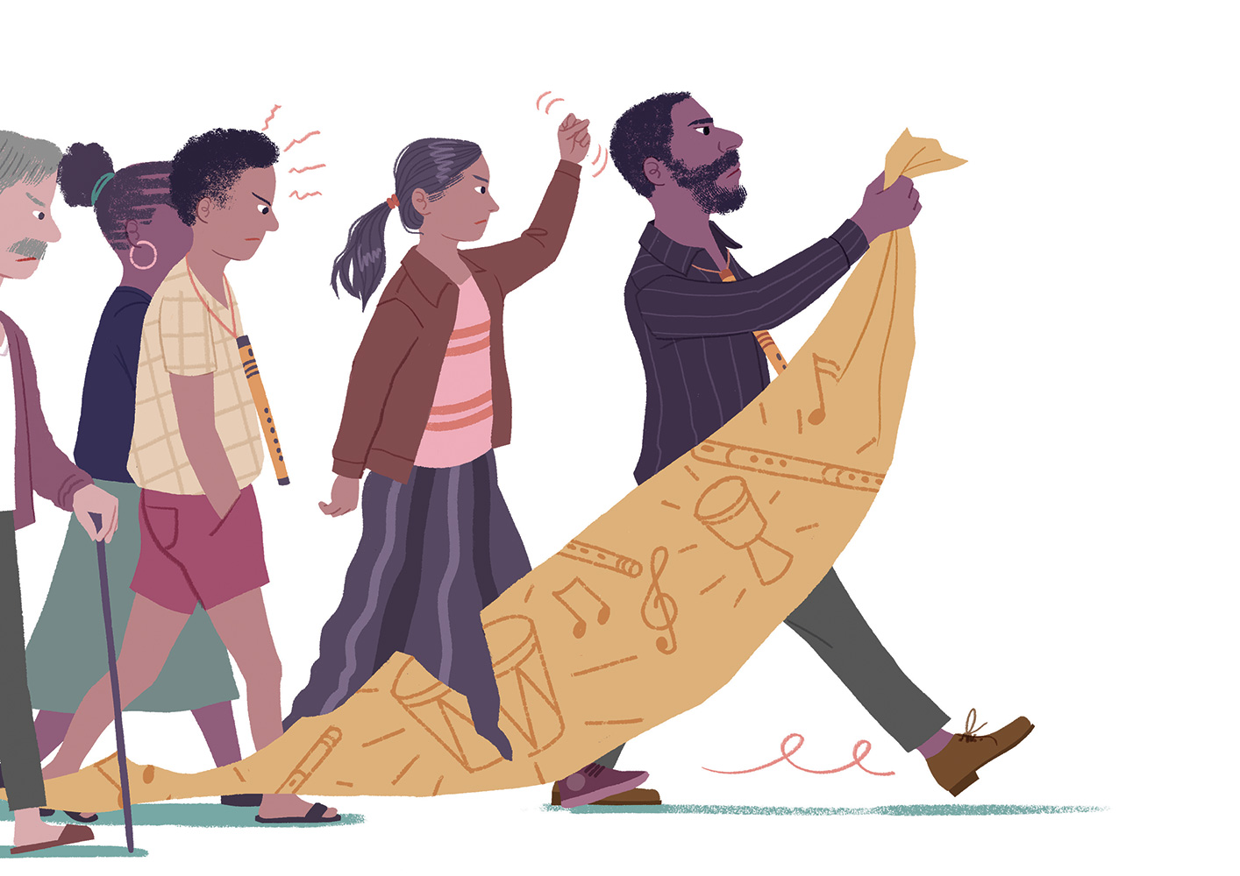
Notes:
Mas nem tudo estava bem. O pai de Brone ficou horrorizado com os percussionistas entrando em sua parte do mercado.
Ele os via como uma ameaça aos costumes antigos e reuniu pessoas que pensavam o mesmo para derrubar as placas e assediar os percussionistas. A tensão cresceu no mercado e o conselho do mercado ficou preocupado.

Slide 18
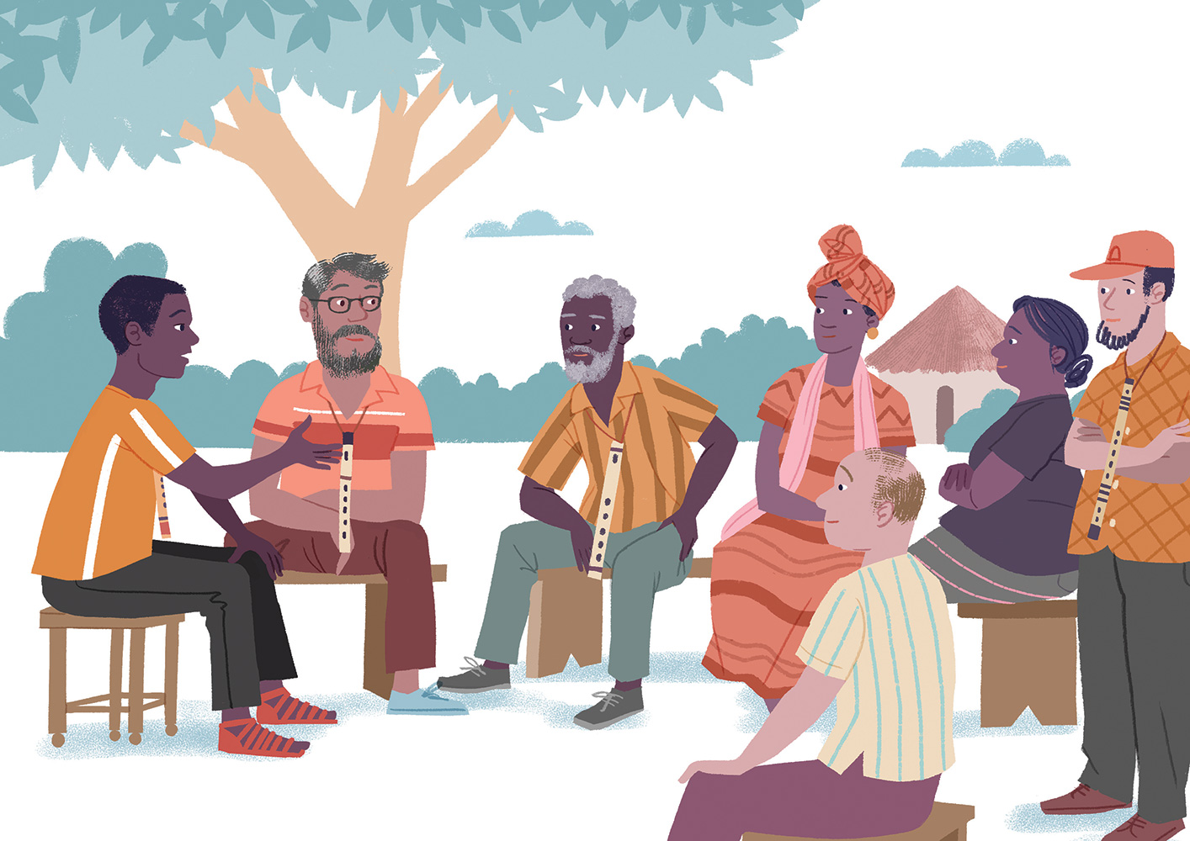
Notes:
Brone se recusou a participar do plano do pai. Em vez disso, ele e o velho vendedor de especiarias conversaram com o conselho do mercado e os convenceram a organizar um concerto para todos no mercado. Talvez o pai de Brone e os outros pudessem aprender a aceitar os percussionistas se pudessem ouvir suas histórias e suas músicas.

Slide 19
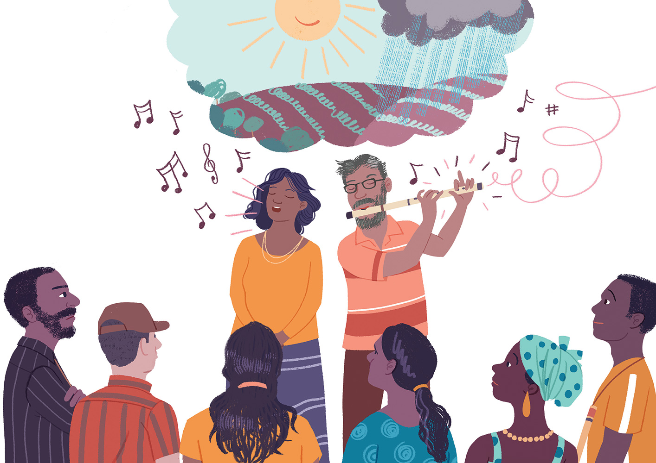
Notes:
A notícia do concerto se espalhou, e pessoas vieram de longe. Os donos de barracas venderam muito mais do que o usual naquele dia.
Finalmente, chegou a hora do concerto. O velho vendedor de especiarias tocou uma linda melodia em sua flauta de madeira, enquanto sua filha cantava uma música de gratidão ao deus dos céus pela boa colheita. Ele explicou por que aquela música significava tanto para ele depois de anos de dificuldades na juventude.
O pai de Brone ergueu a sobrancelha ao observar os sorrisos e acenos de alguns dos percussionistas na plateia.

Slide 20
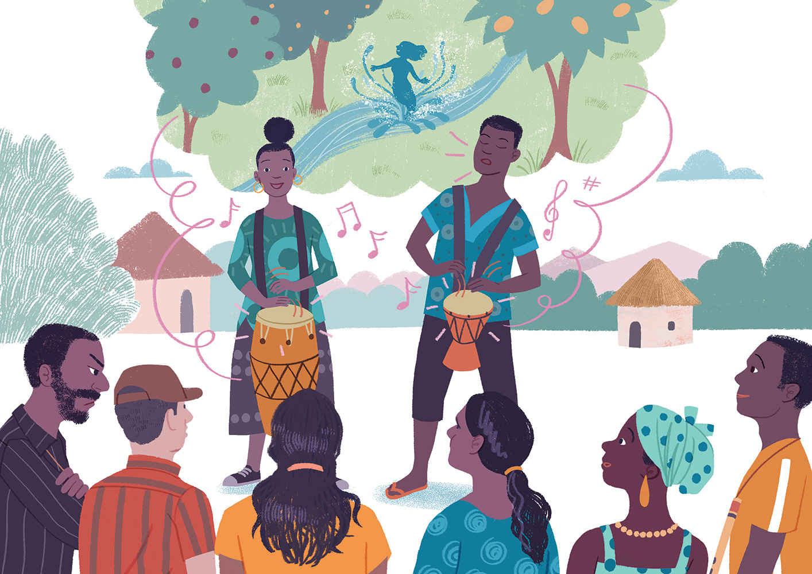
Notes:
O velho convidou Ono e Iris ao palco. Eles contaram histórias sobre seus tambores e tocaram melodias alegres em homenagem ao espírito dançante do riacho da floresta, e músicas estrondosas para agradecer ao espírito da tempestade por proteger as árvores frutíferas.
Pela primeira vez, os moradores da vila da flauta começaram a entender o que os tambores significavam para os percussionistas. O pai de Brone fez uma expressão de desaprovação.

Slide 21
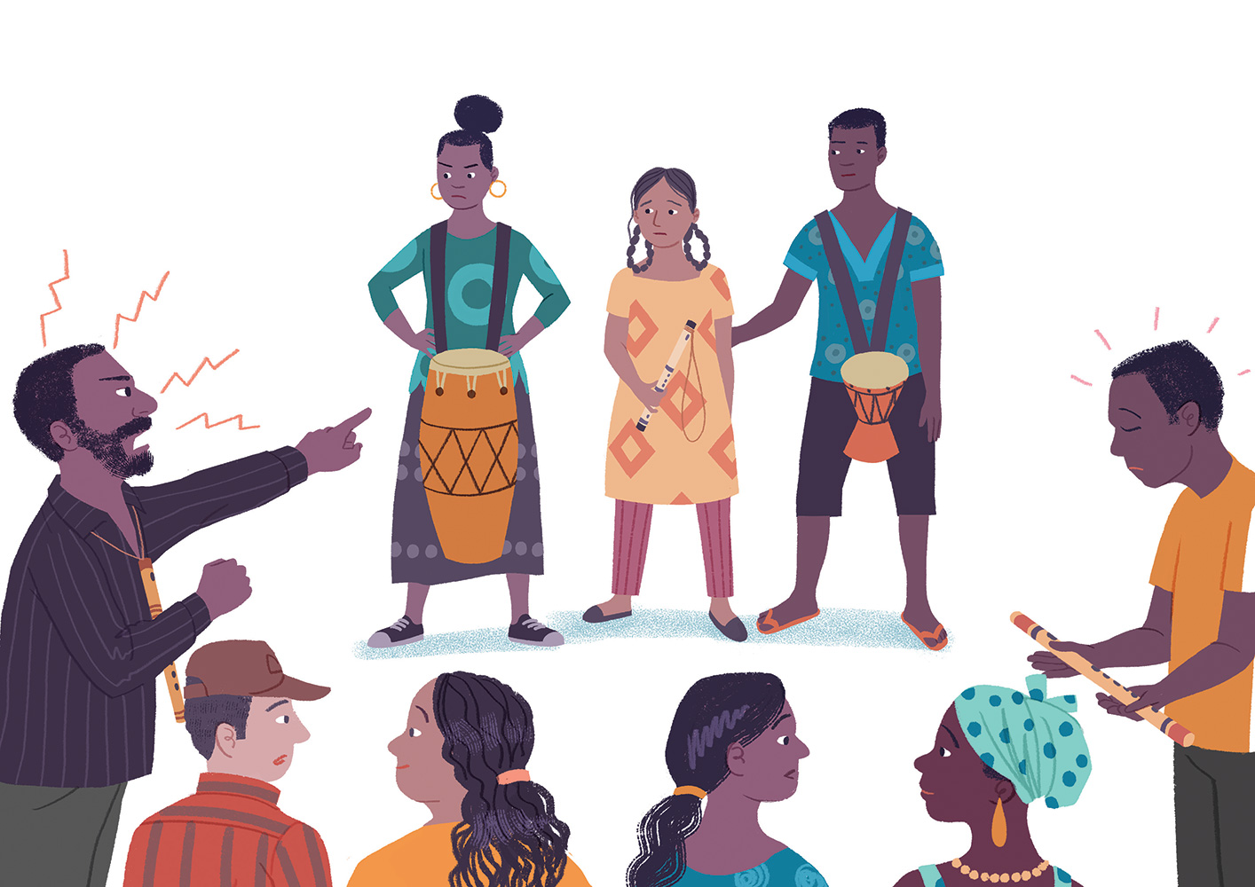
Notes:
Por fim, Ziana se juntou a Ono e Iris no palco. Ela pensou em seu pai, levou a flauta aos lábios e os três começaram a tocar juntos. Um silêncio de espanto tomou conta do lugar. Nunca antes os sons da flauta e dos tambores tinham sido ouvidos juntos, nem uma menina havia sido vista tocando flauta.
A melodia de gratidão pelo sol e pela chuva, vinda da flauta de Ziana, flutuava pelo ar no compasso do ritmo do riacho dançante do tambor de Ono.
A música terminou e o público olhou uns para os outros. Alguns aplaudiram timidamente, enquanto outros desviaram o olhar. O pai de Brone explodiu contra Ziana. Ele gritou “Traidora!” e saiu furioso.
O rosto de Brone se encheu de tristeza ao olhar para o pai. Balançando a cabeça, ele tirou a flauta do pescoço, a colocou na barraca do pai e deixou a vila para sempre.

Slide 22
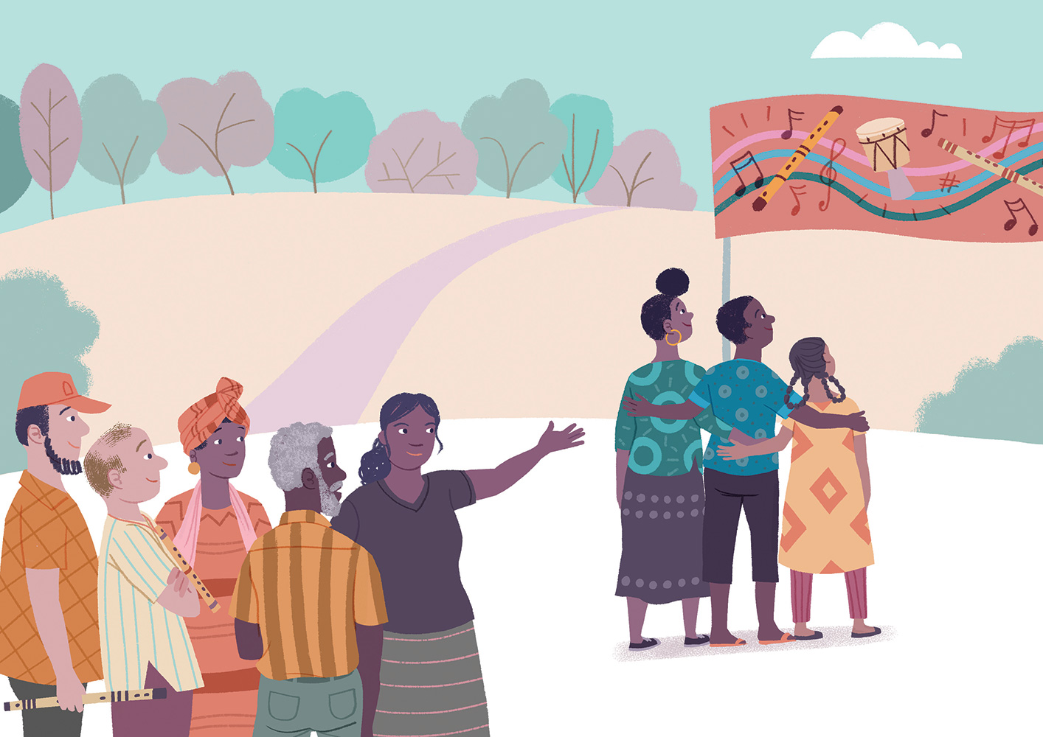
Notes:
Houve muita discussão nas duas vilas após o concerto. Todos deveriam ser atendidos em todas as barracas do mercado? As meninas deveriam poder tocar flauta e a flauta e o tambor deveriam ser tocados juntos? Depois de muitos meses, os moradores ainda não conseguiam chegar a um acordo.
Tendo ouvido as experiências dos percussionistas e visto a sinceridade de todas as pessoas, o conselho do mercado decidiu:
“Todas as pessoas serão tratadas com respeito no mercado”.
A proibição dos tambores foi suspensa e as placas “São proibidos percussionistas” restantes foram retiradas. Mas, quanto às outras questões sobre o uso dos instrumentos, o conselho se recusou a tomar partido. Em vez disso, a crença sincera de cada pessoa seria respeitada e todos teriam liberdade para segui-la.

Slide 23
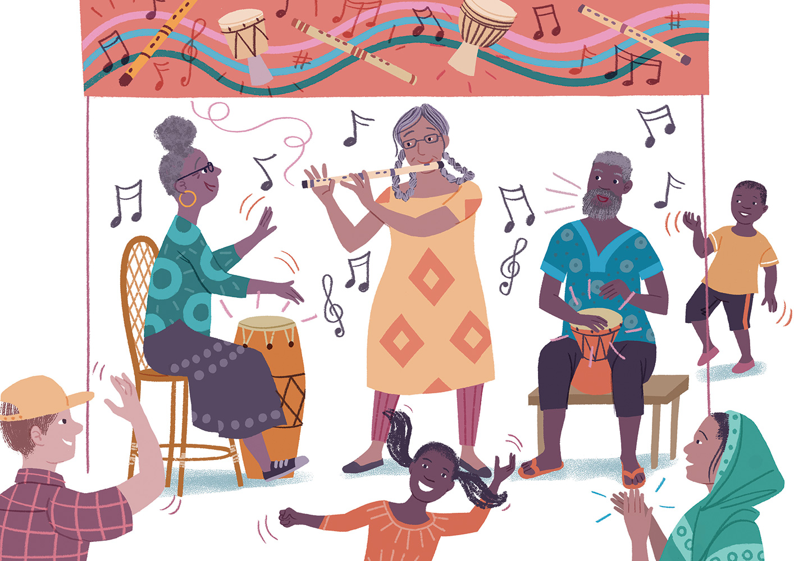
Notes:
Levaram-se muitos anos até que os percussionistas se sentissem bem-vindos em todas as barracas do mercado, mas toda semana, Ziana, Ono e Iris podiam ser vistos juntos, tocando as músicas da flauta e do tambor, até que seus dedos ficassem rígidos e seus cabelos se tornassem brancos.

Slide 24
Pensar, acreditar, pertencer, praticar,
questionar, mudar, recusar.
Notes:
(Este slide deve ser mostrado enquanto você apresenta a discussão em grupo. Explique que cada uma das palavras no slide está relacionada à história de alguma forma.)

Slide 25
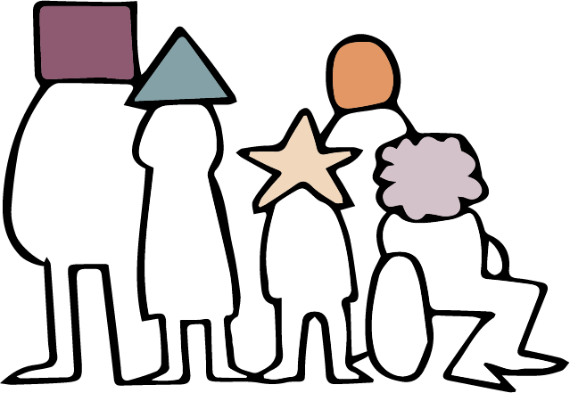
Liberdade de religião ou crença:
Quem ou o que está protegido?
Notes:
Os slides 25 a 46 ilustram a apresentação da sessão 2.
Apresentação: Liberdade de pensamento, consciência, religião e crença
INTRODUÇÃO
Então, quem ou o que a liberdade de religião ou crença protege?
Você pode achar que a resposta lógica são religiões e crenças. Mas, na verdade, a liberdade de religião ou crença não protege crenças religiosas ou outras crenças em si mesmas. Não protege Deus ou o sagrado. Assim como qualquer outro direito humano, ele protege as pessoas.
Para dar ao direito seu nome completo, a liberdade de pensamento, consciência, religião ou crença protege os direitos de todo ser humano, não importa quem seja, no que acredite ou a qual religião pertença.

Slide 26

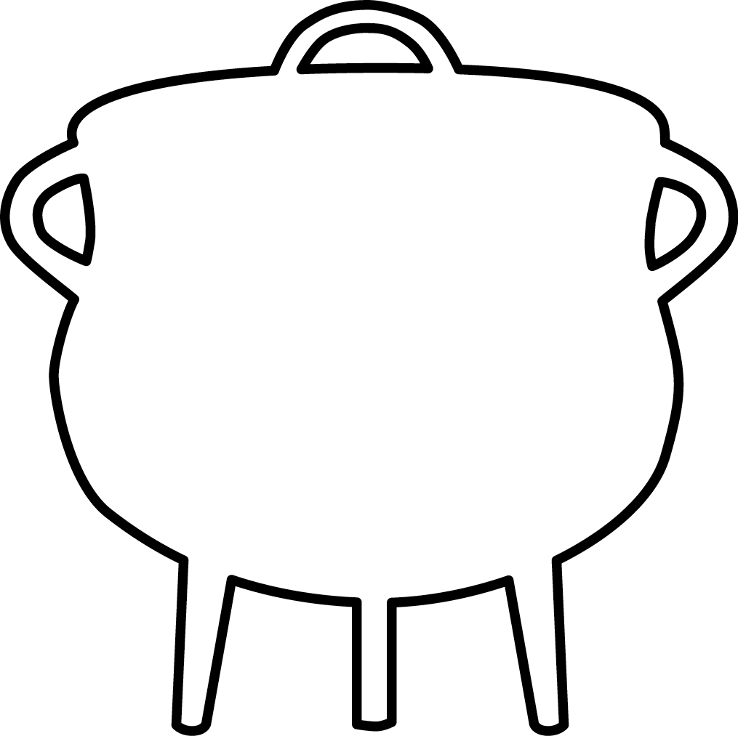



Necessidades humanas
e direitos humanos
Notes:
A liberdade de religião ou crença se baseia na ideia de que todos os seres humanos têm necessidades fundamentais:
ter permissão para pensar e decidir por si mesmos sobre o que é bom e verdadeiro
pertencer a grupos com crenças, práticas e identidades compartilhadas
e poder questionar ideias e práticas, mudar de ideia sobre o que eles acreditam e se recusar a fazer coisas que violem sua consciência.
Pensar, acreditar, pertencer, praticar, questionar, mudar e recusar.

Slide 27


Pacto Internacional sobre
Direitos Civis e Políticos
ICCPR
Notes:
QUE DIREITOS TEMOS?
Então, que direitos temos? Vamos dar uma olhada no que está escrito nas convenções.
A liberdade de religião ou crença é protegida pelo artigo 18 do Pacto Internacional sobre Direitos Civis e Políticos, o ICCPR. Este é um pacto legalmente vinculante, e 173 países se comprometeram a seguir essas leis internacionais. [Diga aos participantes se o seu país concordou com a ICCPR.]

Slide 28
Todos devem ter o direito
à liberdade de pensamento,
consciência e religião.
Artigo 18
Notes:
A primeira frase do artigo 18 diz:
“Todos devem ter o direito à liberdade de pensamento, consciência e religião”.

Slide 29
Pensar
Notes:
Todos têm o direito de pensar por si mesmos, como Ziana na história, que pensou que deveria ter permissão para usar a flauta mesmo sendo uma menina.

Slide 30
Recusar
Notes:
Temos o direito de ouvir nossa consciência, como Brone que se recusou a ajudar seu pai porque acreditava que as ações dele estavam erradas.

Slide 31
Acreditar
e pertencer
Notes:
E temos o direito de ter crenças religiosas ou não religiosas e de ter uma identidade religiosa ou de crença: acreditar e pertencer. Assim como os aldeões da flauta e do tambor, muitos de nós temos crenças sinceras.
Nossas crenças e a comunidade de pessoas com quem as compartilhamos podem significar muito para nós.

Slide 32
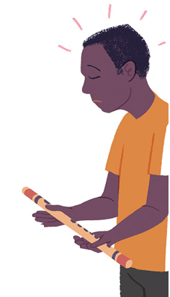
Mudar
Notes:
Mas não importa em que tipo de sociedade vivamos ou quão verdadeiras e corretas sejam nossas crenças, sempre haverá pessoas que, por qualquer motivo, perdem a fé em suas crenças ou em sua comunidade, como Brone, que tirou sua flauta e deixou sua comunidade.

Slide 33
Artigo 18 do ICCPR
Este direito deve incluir a liberdade de ter
ou adotar uma religião ou crença de sua escolha
Artigo 18 da UDHR
Este direito deve incluir a liberdade de ter
ou adotar uma religião ou crença
Notes:
No direito internacional dos direitos humanos, o direito de deixar e de mudar sua religião ou crença é protegido juntamente com o direito de ter uma religião ou crença.

Slide 34

Liberdades internas
Notes:
Esses direitos de pensar, acreditar, questionar e mudar nossas crenças são muitas vezes chamados de liberdades internas. Eles são sobre o que está acontecendo em nossa mente e nossa alma, que se relacionam com nossa identidade, nosso senso de quem somos.
Por esse motivo, eles são direitos absolutos. De acordo com a lei internacional, nenhuma pessoa ou governo tem permissão para limitar esses direitos, jamais.
Mas, é claro, religião e crença são muito mais do que o que está acontecendo em nossas mentes e almas. Trata-se do que fazemos, sobre como expressamos nossas crenças em palavras e ações.

Slide 35
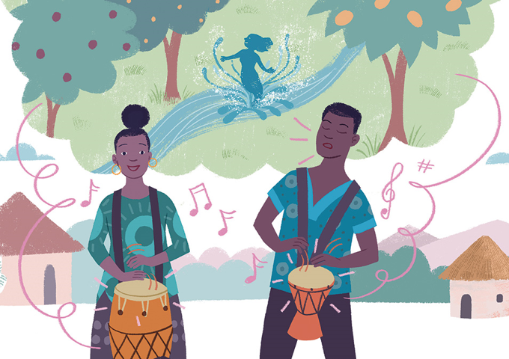
Prática
Notes:
Em nossa história, a vida dos habitantes da aldeia estava repleta de práticas que expressavam suas crenças e pertencimento. Do uso de flautas ao ritmo da vida cotidiana.
A liberdade de religião ou crença também protege esses direitos. Vamos dar uma olhada no Pacto novamente:

Slide 36
Este direito incluirá a liberdade, individualmente ou em comunidade com outros, em público ou no privado, de manifestar sua religião ou crença em culto, observância, prática e ensino.
Artigo 18
Notes:
O artigo 18 diz:
“Este direito incluirá a liberdade, individualmente ou em comunidade com outros, em público ou no privado, de manifestar sua religião ou crença em culto, observância, prática e ensino”.
Temos o direito de orar em particular e expressar nossa religião ou crença como parte de uma comunidade, com culto coletivo e tradições. E essa comunidade também tem direitos; não direitos de controlar seus membros, mas direitos em relação ao Estado.
Por exemplo, o Estado precisa garantir que as comunidades religiosas e de crenças possam obter uma identidade legal, se quiserem, para que possam manter contas bancárias, empregar pessoas e ter edifícios.
Há muitas maneiras diferentes para indivíduos e grupos praticarem uma religião ou crença, e os especialistas das Nações Unidas forneceram muitos exemplos de atividades que são protegidas. Por exemplo, temos os seguintes direitos:

Slide 37
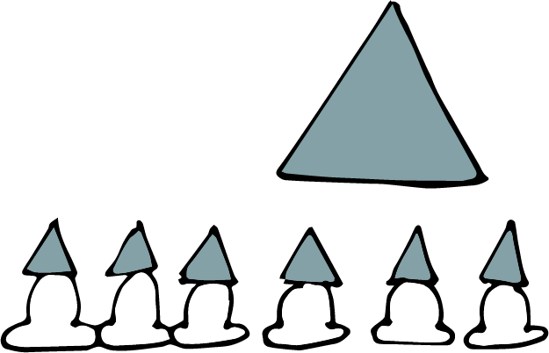
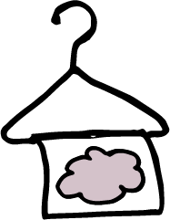
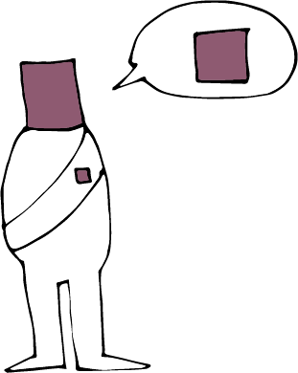
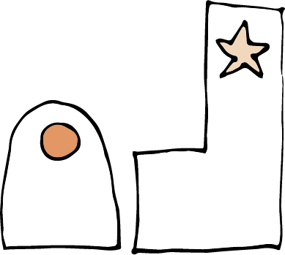
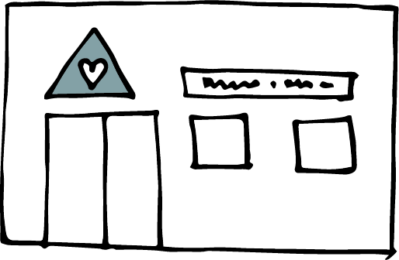
Notes:
De nos reunirmos para adorar, celebrar festivais e observar dias de descanso.
De usar roupas religiosas e seguir dietas especiais.
De ter locais de culto, cemitérios e exibir símbolos religiosos.
De desempenhar um papel na sociedade, por exemplo, formando organizações de caridade.
De falar sobre religião ou crença, ensiná-la e formar ou nomear líderes religiosos.
Neste ponto, você pode estar pensando: “Ótimo! São exatamente os tipos de direitos que desejo para minha comunidade.” Ou você pode estar se preocupando.

Slide 38

Notes:
VOLUNTARISMO E IGUALDADE — NÃO PREJUDIQUE OS OUTROS.
E as pessoas ou grupos que usam sua religião ou crença para promover ódio ou violência em relação a outras pessoas, que discriminam outras pessoas ou que reprimem e controlam outras pessoas dentro de seu grupo?
Será que a liberdade de religião ou crença significa que alguém é livre para fazer qualquer coisa, independentemente do impacto sobre outras pessoas?
Felizmente não.

Slide 39
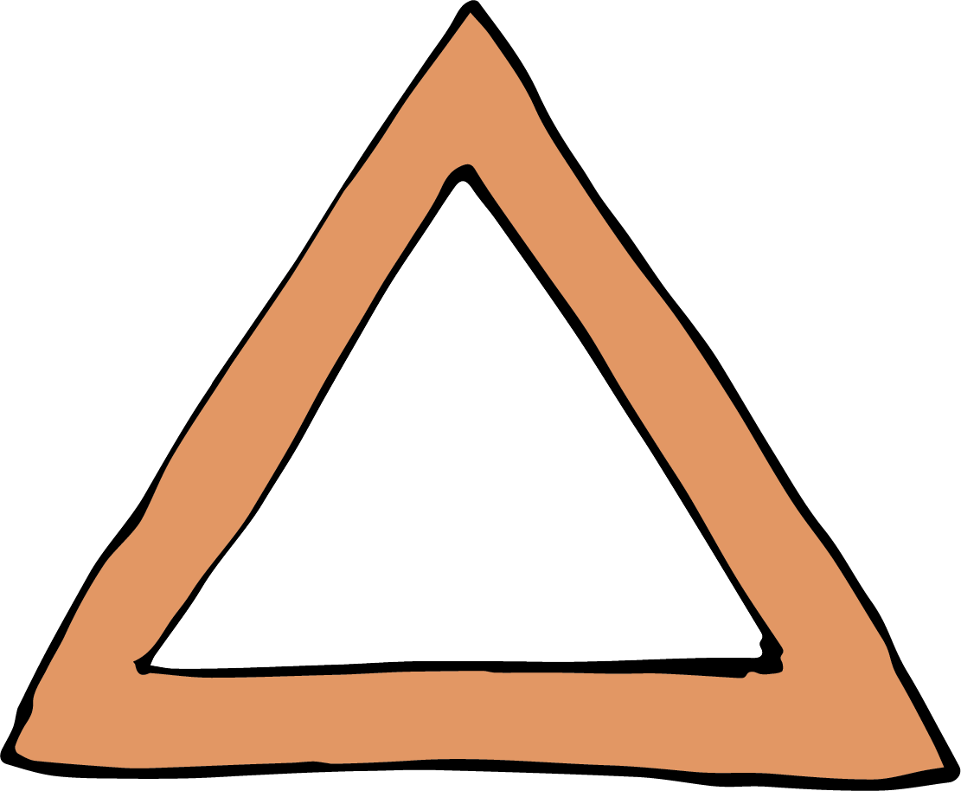
Responsabilidades humanas
Notes:
As convenções de direitos humanos nos dizem tanto quais são nossos direitos quanto quais são os limites desses direitos. Ou, em outras palavras: quais são nossas responsabilidades ao exercer nossos direitos.
Podemos resumir essas responsabilidades dizendo que ninguém deve usar seus direitos e liberdades de forma a prejudicar outras pessoas. Esse é o dever moral de toda pessoa, segundo as convenções de direitos humanos.
E o governo tem o dever legal de respeitar os direitos de todos e proteger todos contra danos.
Vamos olhar mais especificamente para COMO devemos ser protegidos contra danos.

Slide 40
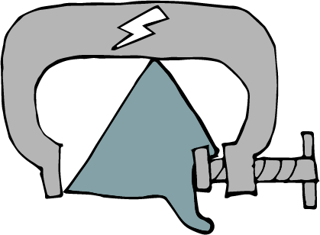
Não é permitido
coação.
Artigo 18
Notes:
Primeiro: Sem coação.
A coação não é permitida em questões de religião ou crença. Acreditar e pertencer são voluntários.
As autoridades, comunidades religiosas e famílias NÃO têm permissão para usar ameaças, intimidação ou violência para forçar alguém a crer ou deixar de crer, a praticar ou não praticar, a pertencer ou não a uma religião.

Slide 41

Não é permitido
discriminação.
Artigo 2.º
Notes:
Em segundo lugar: Sem discriminação.
O artigo 2.º do Pacto proíbe qualquer tipo de discriminação, seja com base em religião, raça, gênero ou idioma, por exemplo. Os Estados que assinaram tratados de direitos humanos concordaram em tratar todos de forma igual e atuar ativamente para acabar com a discriminação na sociedade, como o conselho do mercado fez na nossa história.

Slide 42

Ninguém pode usar um direito para destruir outros direitos humanos.
Artigo 5.º
Notes:
Terceiro: Sem destruir os direitos.
O artigo 5.º afirma que nenhum governo, grupo ou pessoa tem permissão para interpretar um direito humano como justificativa para agir de forma a destruir outros direitos humanos.
E o artigo 20 proíbe a defesa do ódio religioso por meio de incitação à discriminação, hostilidade ou violência.
Independentemente do que um governo ou uma pessoa pensa que uma religião exige deles, ninguém pode argumentar que a liberdade de religião ou crença lhes dá o direito de transgredir os direitos de outros povos.
Então, o pai de Brone não tinha o direito de assediar os percussionistas, mesmo que ele achasse que era a coisa certa a fazer.
Tenho certeza de que você consegue pensar em vários exemplos de religião sendo usada para justificar ou incitar violência, ou de práticas religiosas que prejudicam as pessoas. Você também pode se lembrar de momentos em que pessoas foram injustamente impedidas de praticar pacificamente sua religião ou crença.

Slide 43
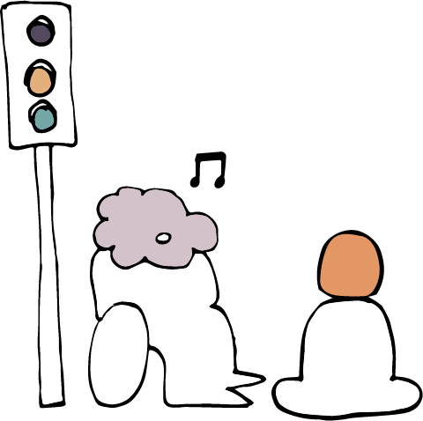
Sem limitações.
Limitações?
Notes:
LIMITAÇÕES À LIBERDADE DE RELIGIÃO OU CRENÇA
Então, quais são as regras? Quando os governos têm permissão para limitar a liberdade de religião ou crença? Vamos dar uma olhada nas regras.
Em primeiro lugar, o direito de pensar e acreditar (a liberdade interior) nunca pode ser limitado. Em segundo lugar, a prática da religião ou crença pode ser limitada, mas SOMENTE quando as quatro regras a seguir forem seguidas.

Slide 44

As limitações devem ser:
Estabelecidas por lei
Proporcionais
Não discriminatórias
Necessárias para proteger a saúde pública,
ordem pública, segurança pública, moral pública
ou os direitos e liberdades de outras pessoas
Notes:
Deve haver uma LEI descrevendo a limitação. Em outras palavras, a polícia não pode apenas fazer o que quiser.
A limitação deve ser PROPORCIONAL ao problema que está tentando resolver. Por exemplo, se o sistema de som de uma comunidade religiosa estiver alto demais, a comunidade pode ser ordenada a diminuir o volume ou enfrentar uma multa. Proibir que eles se reúnam completamente não seria proporcional.
Todas as limitações devem ser NÃO DISCRIMINATÓRIAS; elas devem ser aplicadas a todos.
A limitação deve ser NECESSÁRIA para proteger: Segurança pública, ordem pública, saúde pública, moral pública ou os direitos e liberdades de outras pessoas.
A palavra necessária é realmente importante. Não é suficiente que o governo ou a maioria da população ache que a limitação é desejável para alcançar esses objetivos. A limitação deve ser necessária.
Ou seja, não deve haver nenhuma forma de resolver o problema criado pelas práticas sem limitar os direitos. Limitar direitos deve ser o último recurso. No entanto, às vezes é necessário.

Slide 45
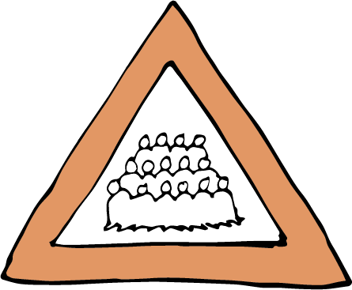
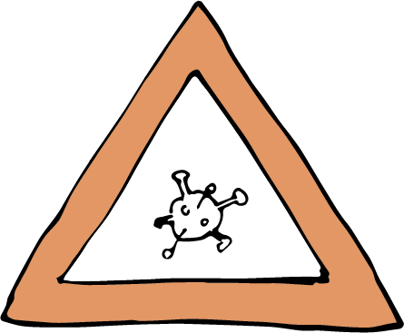

Limitações legítimas
Notes:
Por exemplo, pode ser perigoso colocar muitas pessoas em um local de culto. Portanto, pode ser necessário que as autoridades limitem o número de pessoas permitidas em um local de culto por motivos de segurança pública.
As restrições de saúde pública sobre reuniões para cultos foram muito comuns durante a pandemia do coronavírus. Algumas vezes, essas restrições foram necessárias, proporcionais e não discriminatórias. Algumas vezes elas foram altamente discriminatórias e desproporcionais.
Proibições de mutilação genital feminina são um exemplo de limitação que protege os direitos e liberdades dos outros; nesse caso, meninas. Independentemente de ser vista como uma prática cultural ou religiosa, ela coloca em risco a saúde das meninas e não pode ser justificada com referência à liberdade de religião ou crença.

Slide 46
As limitações devem ser:
Estabelecidas por lei
Proporcionais
Não discriminatórias
Necessárias para proteger a saúde pública,
ordem pública, segurança pública, moral pública
ou os direitos e liberdades de outras pessoas
Notes:
Essas regras são muito importantes. Sem elas, os governos poderiam limitar qualquer grupo ou prática que simplesmente não gostassem. As limitações devem ser um último recurso, não uma ferramenta para o controle do Estado.
Nas próximas sessões, veremos com mais profundidade diferentes tipos de violações de liberdade de religião ou crença que acontecem em todo o mundo.

Slide 47
OBSERVAÇÃO: Você pode adicionar um
ou mais slides aqui sobre o que a lei do
seu país diz sobre a FORB.
Notes:
OBSERVAÇÃO: Você pode adicionar um ou mais slides aqui sobre o que a lei do seu país diz sobre a FORB.

Slide 48
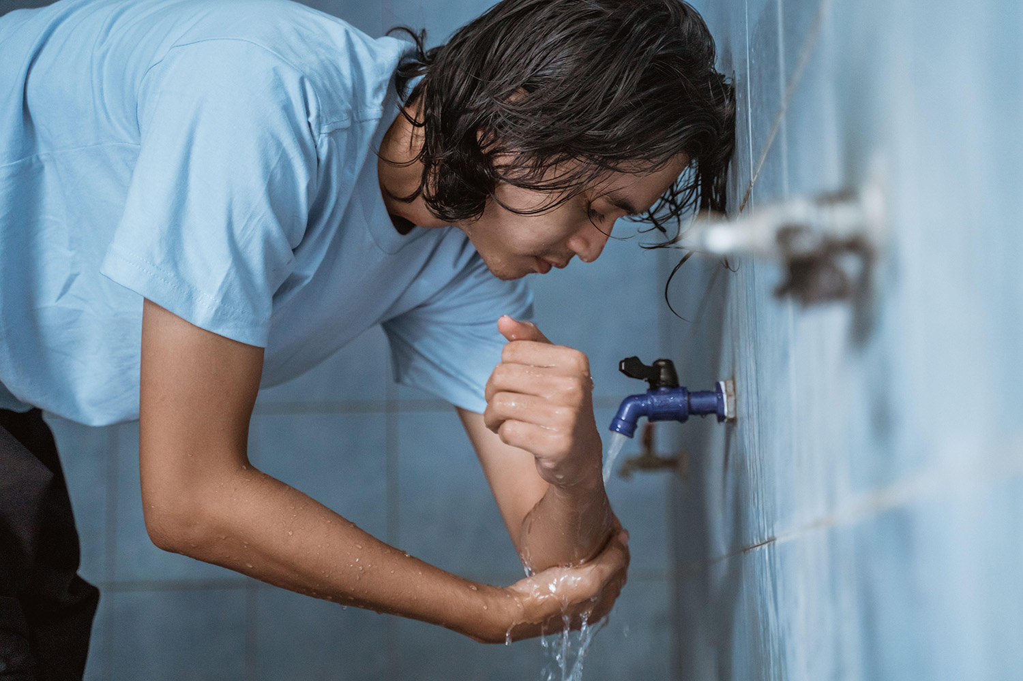
Foto: Robbi Akbari Kamaruddin/Alamy Stock Photo
Notes:
(Os slides 48 a 60 estão relacionados à FORB no exercício do nosso dia. Use-os enquanto lê o texto nas anotações dos palestrantes ou diz algo semelhante.)
Pense em um dia típico da sua vida.
(Homem muçulmano fazendo abluções antes da oração, Indonésia)

Slide 49
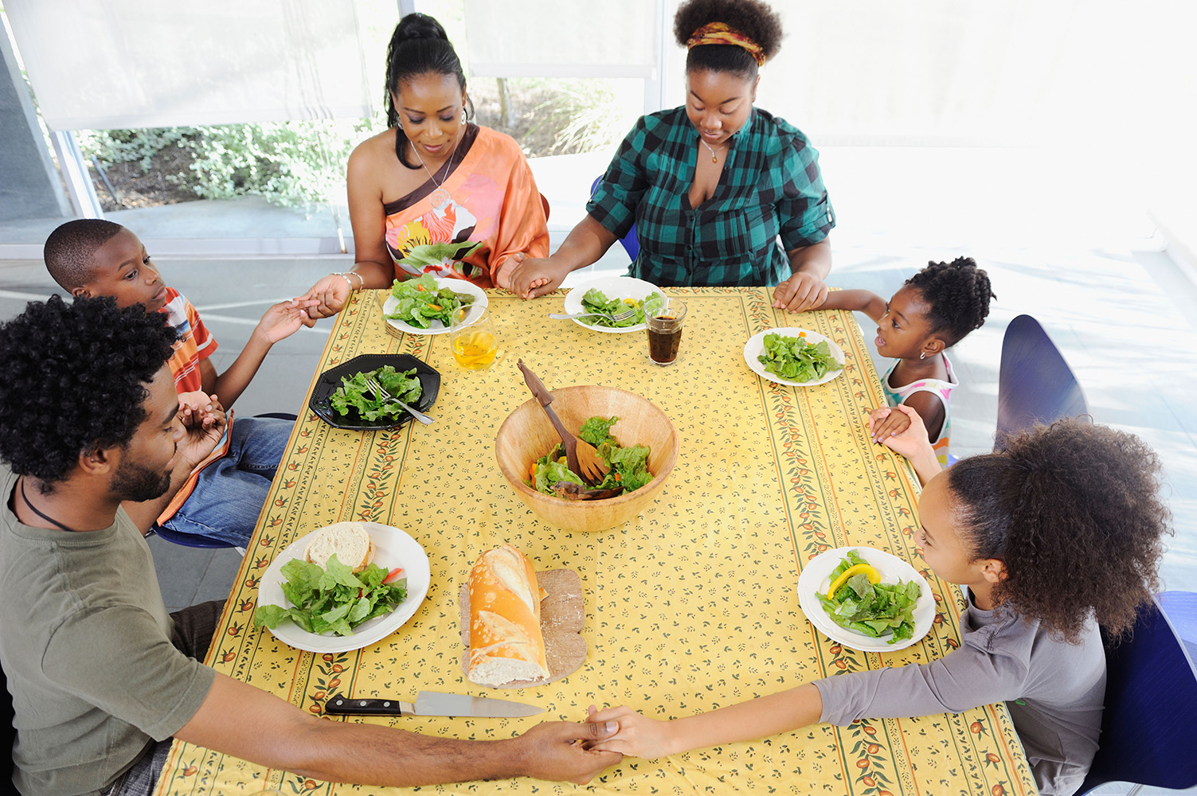
Foto: Tetra Images, LLC/Alamy Stock Photo
Notes:
Quando e como você expressa seus pensamentos, crenças, dúvidas…
(Família cristã agradece antes da refeição, EUA)

Slide 50
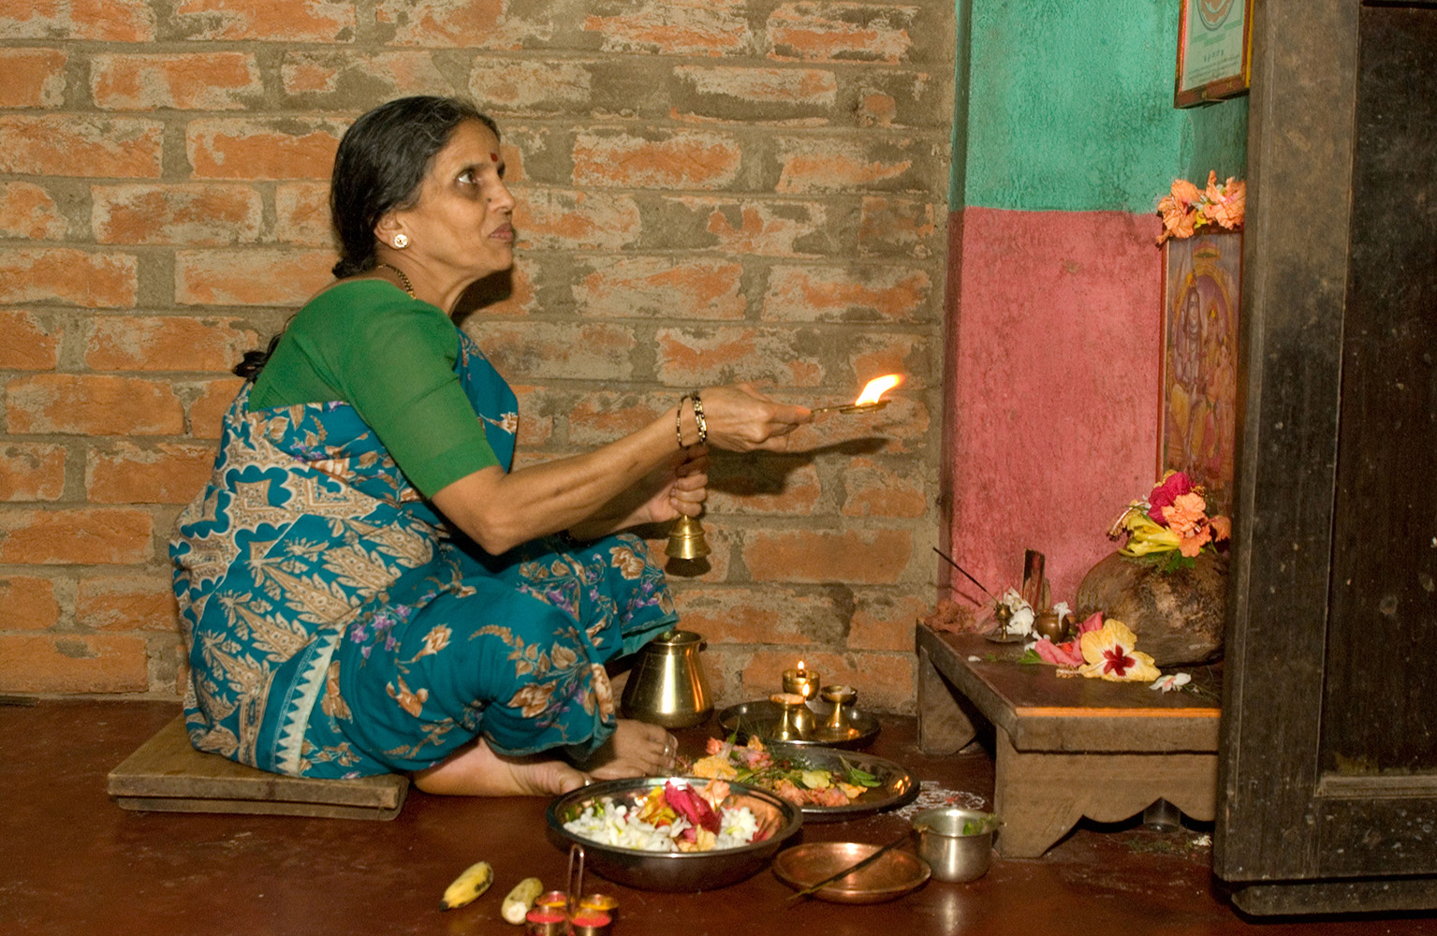
Foto: Simon Rawles/Alamy Stock Photo
Notes:
e seu senso de pertencimento e identidade religiosos ou não religiosos?
(Mulher hindu ora em seu santuário doméstico, Índia)

Slide 51
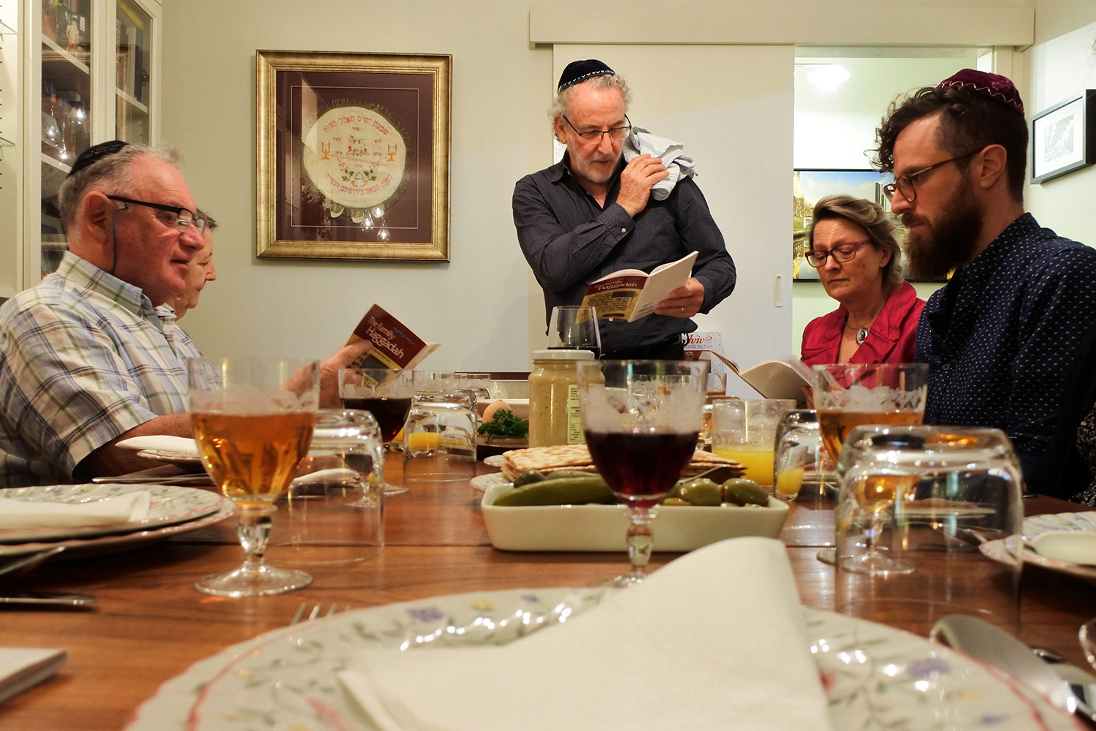
Foto: Rafael Ben Ari/Alamy Stock Photo
Notes:
Pode ser nas coisas que você come…
(Família judaica em ceia pascal, Austrália)…

Slide 52
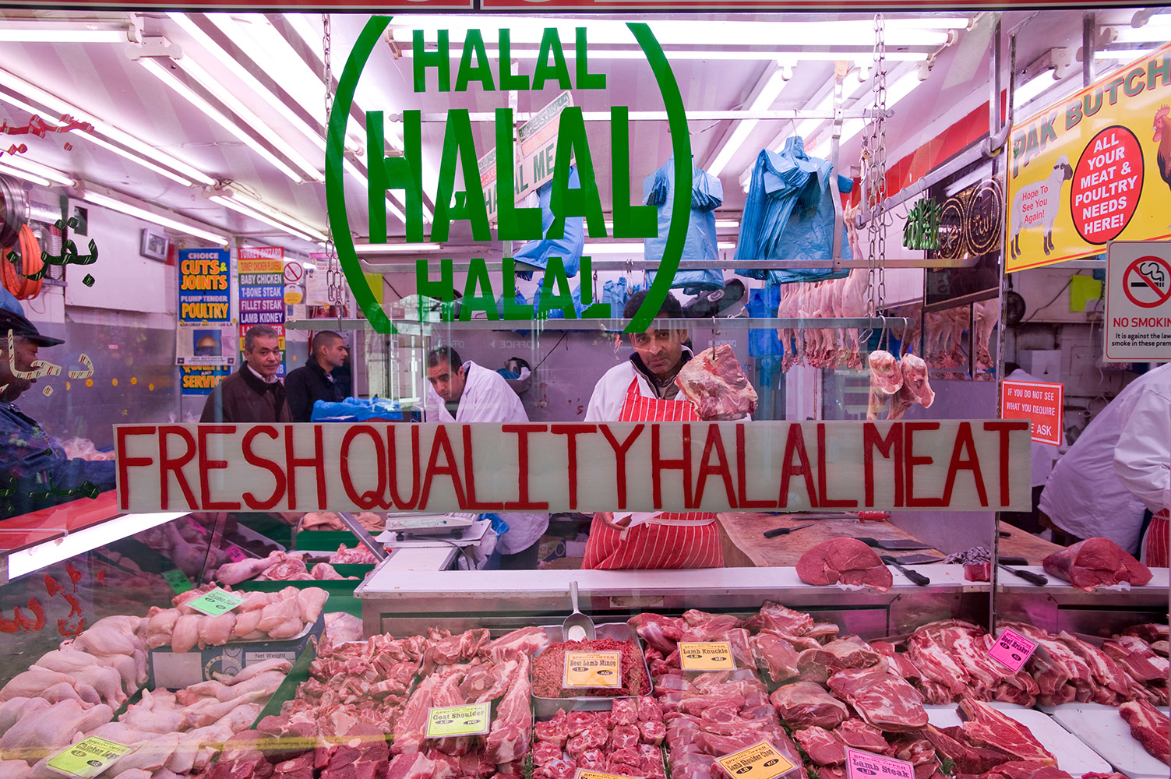
Foto: Gregory Wrona/Alamy Stock Photo
Notes:
...ou não come,
(Açougueiros halal, Londres)

Slide 53
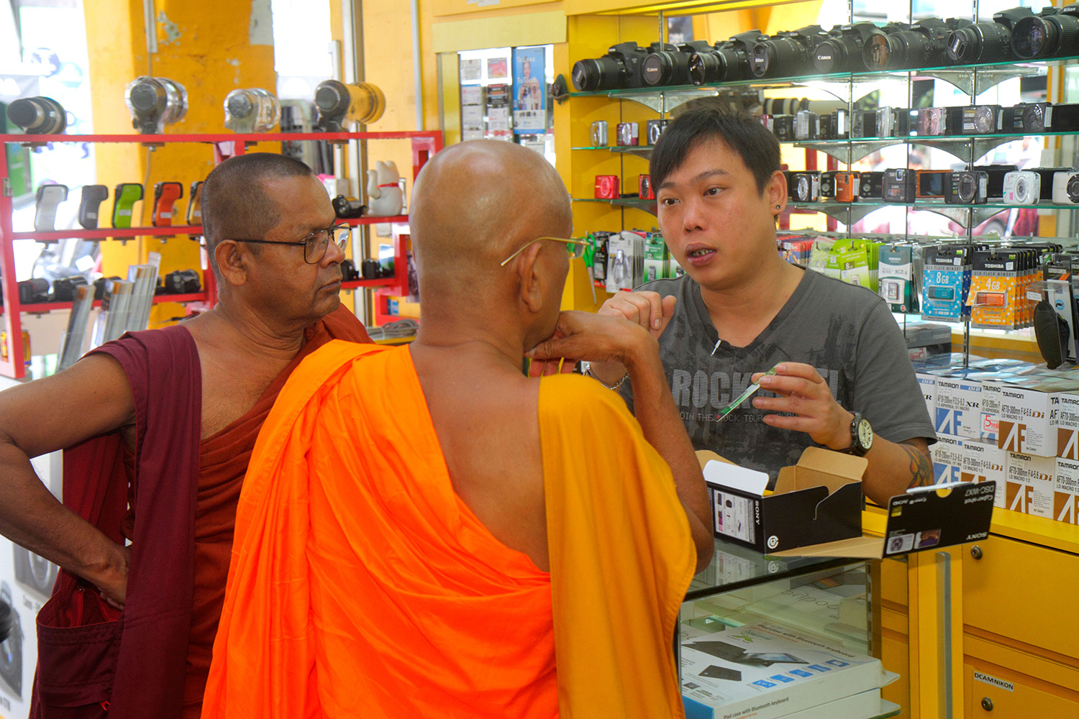
Foto: Jeffrey Isaaz Greenberg/Alamy Stock Photo
Notes:
no que você usa ou não usa,
(Monges budistas fazendo compras, Singapura)

Slide 54
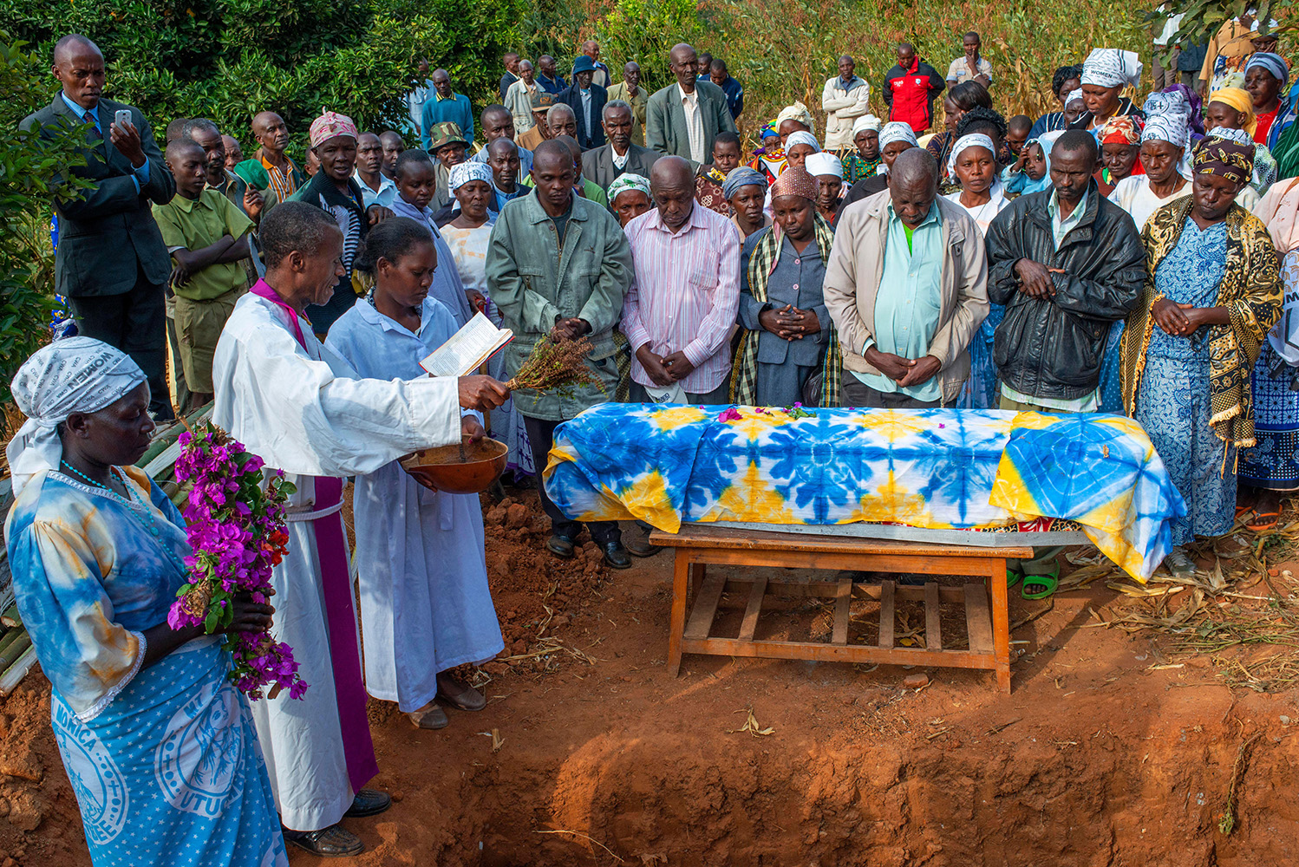
Foto: Sergi Reboredo/Alamy Stock Photo
Notes:
em orações, rituais…
(Funeral de vítima de COVID e AIDS, Quênia)

Slide 55
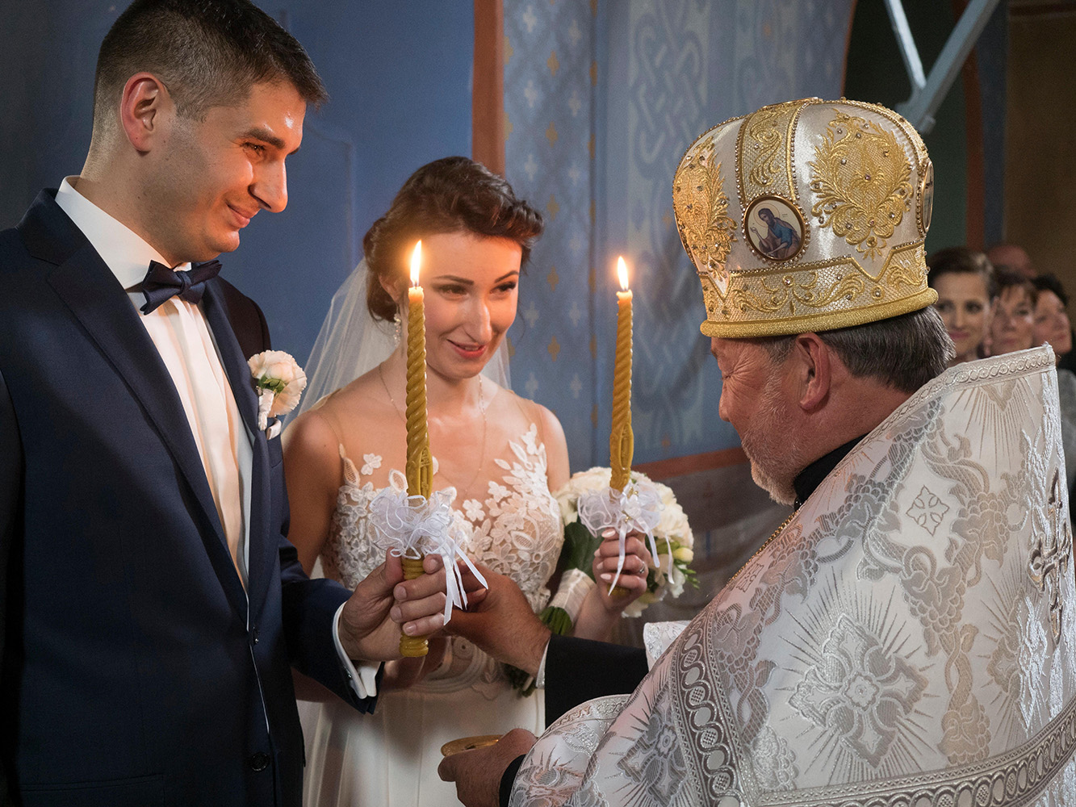
Foto: Agefotostock/Alamy Stock Photo
Notes:
…ou celebrações de momentos importantes da vida,
(Casamento cristão ortodoxo, Polônia)

Slide 56
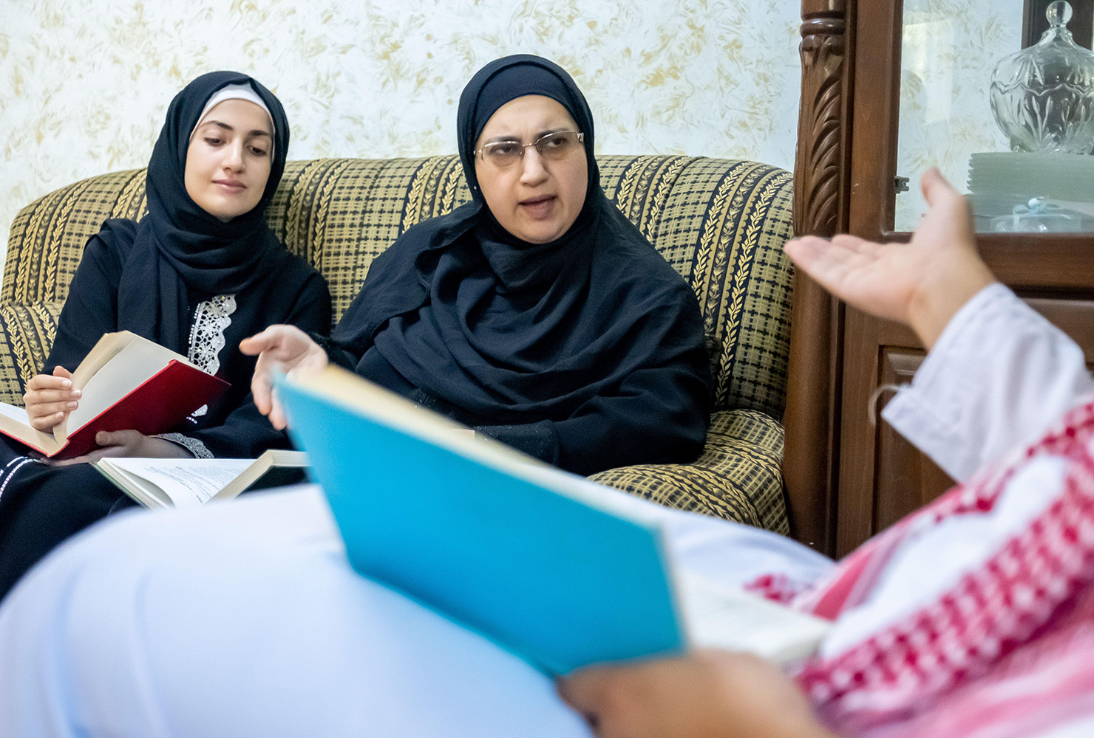
Foto: Dieddin Alsoub/Alamy Stock Photo
Notes:
no que você lê,
(Família muçulmana discutindo sobre livros)

Slide 57
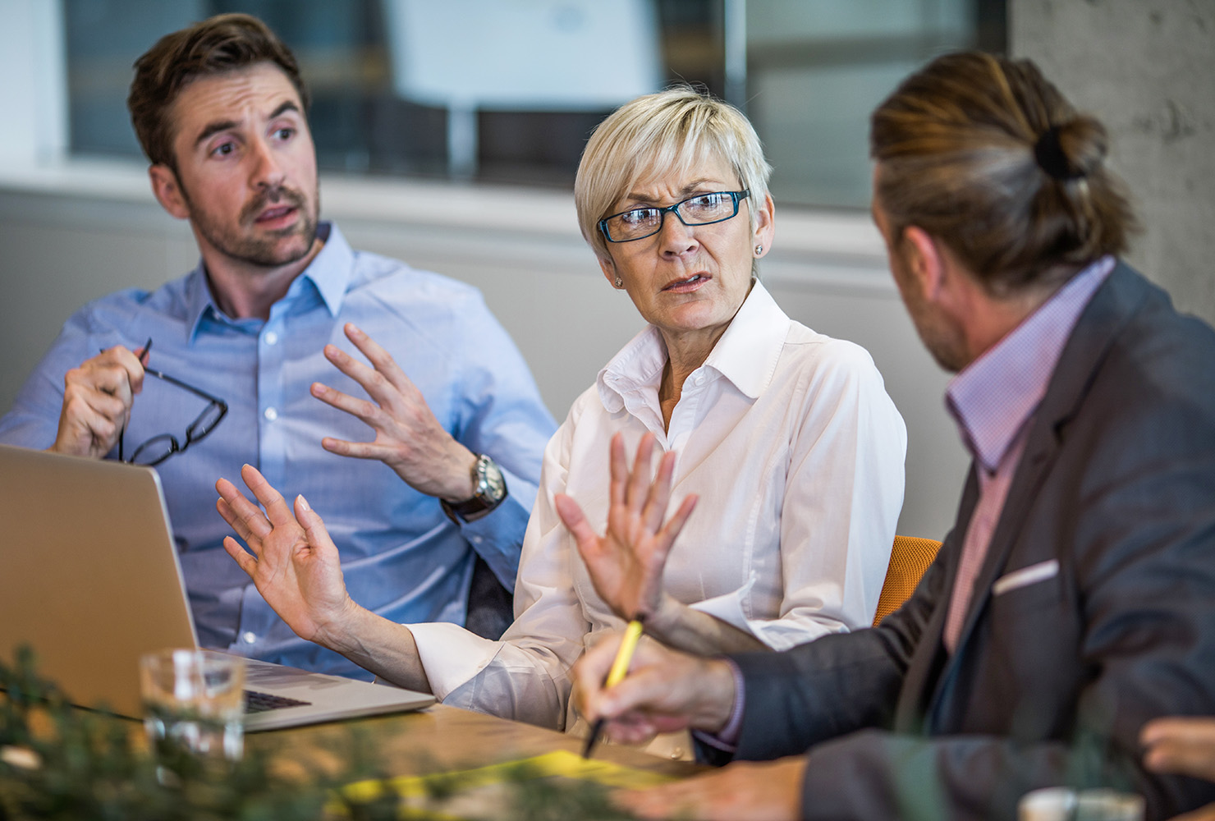
Foto: Skynesher/Istock
Notes:
nas conversas que você tem com sua família, amigos ou colegas,
(Colegas discutindo)

Slide 58
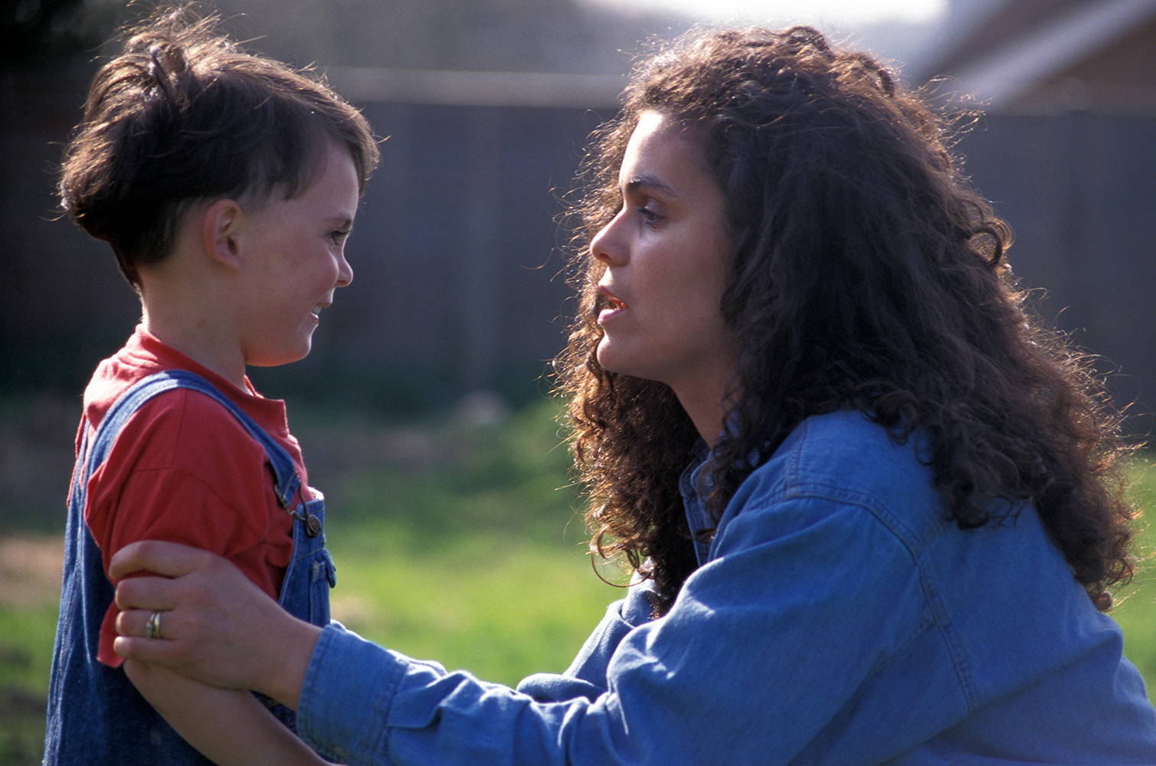
Foto: Angela Hampton Picture Library/Alamy Stock Photo
Notes:
e na forma como cria seus filhos ou...
(Mãe repreendendo a criança)

Slide 59
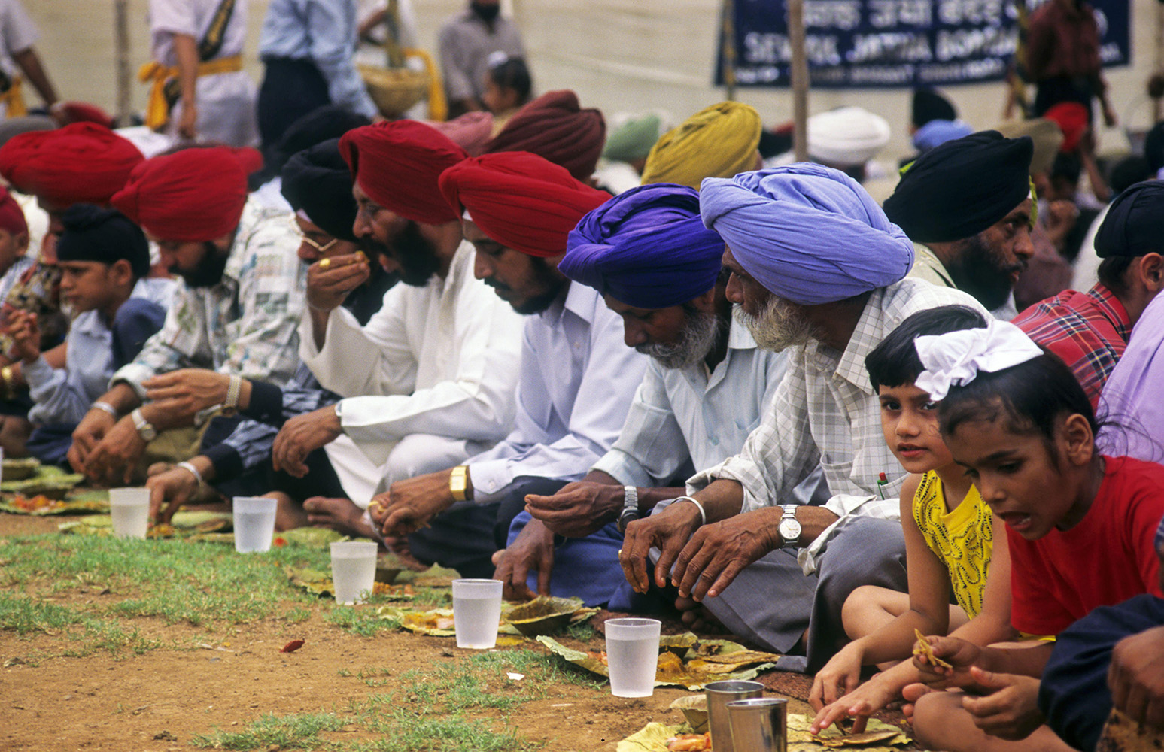
Foto: Dinodia Photos/Alamy Stock Photo
Notes:
na forma como você atende a comunidade...
(Cozinha comunitária sikh, Índia)

Slide 60
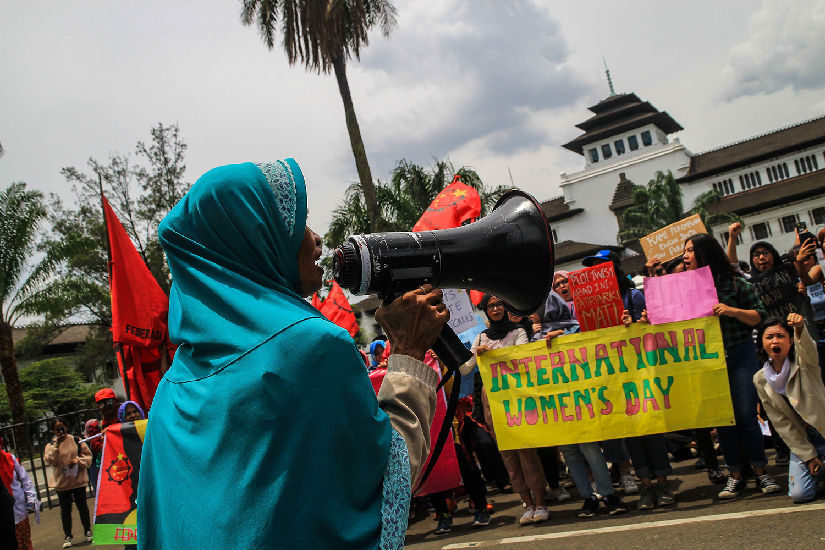
Foto: SOPA Images Limited/Alamy Stock Photo
Notes:
ou se envolve com questões que o preocupam na sociedade.
(Protesto pelos direitos das mulheres, Indonésia)

Slide 61
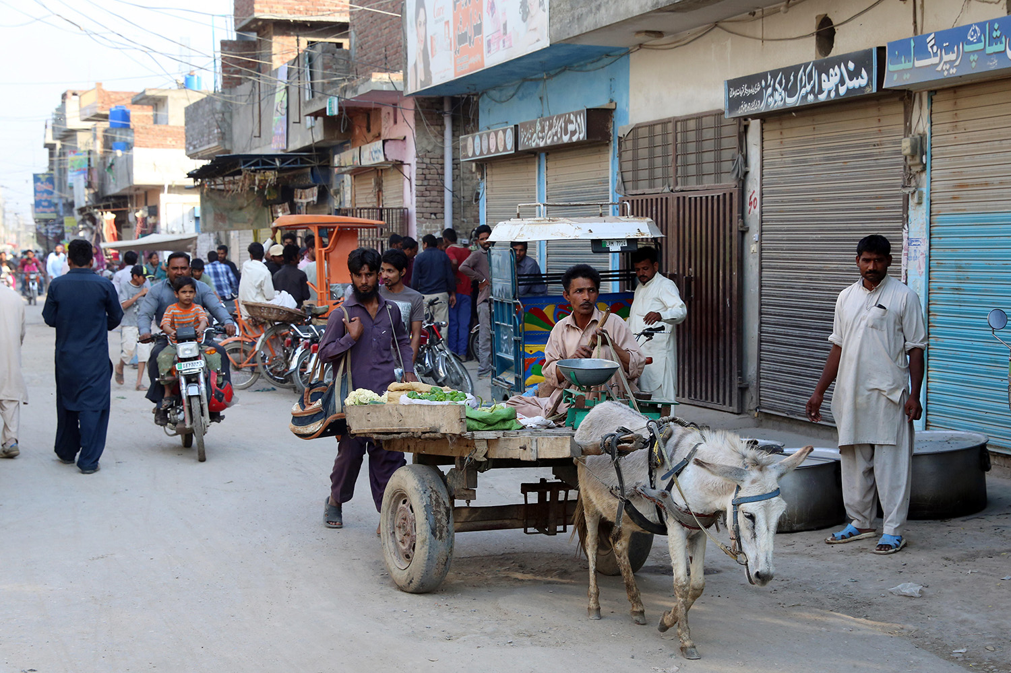
Foto: Friedrich Stark/Alamy Stock Photo
Notes:
Os slides 61 a 63 ilustram a história de Peter, usada para os comentários de conclusão da sessão.
A história de Peter, Paquistão
Peter é um jovem que ajudou a fazer a diferença para uma comunidade de cristãos em Kot Lakhpat, uma área predominantemente muçulmana na cidade de Lahore, no Paquistão. Todas as manhãs, Peter começa o dia assistindo a um culto apresentado por um pastor em uma emissora de TV cristã local.
“Não tenho muito tempo para ler escrituras ou participar de grupos de estudo bíblicos, mas assistir a esse serviço é uma maneira maravilhosa de começar meu dia”, diz ele.

Slide 62
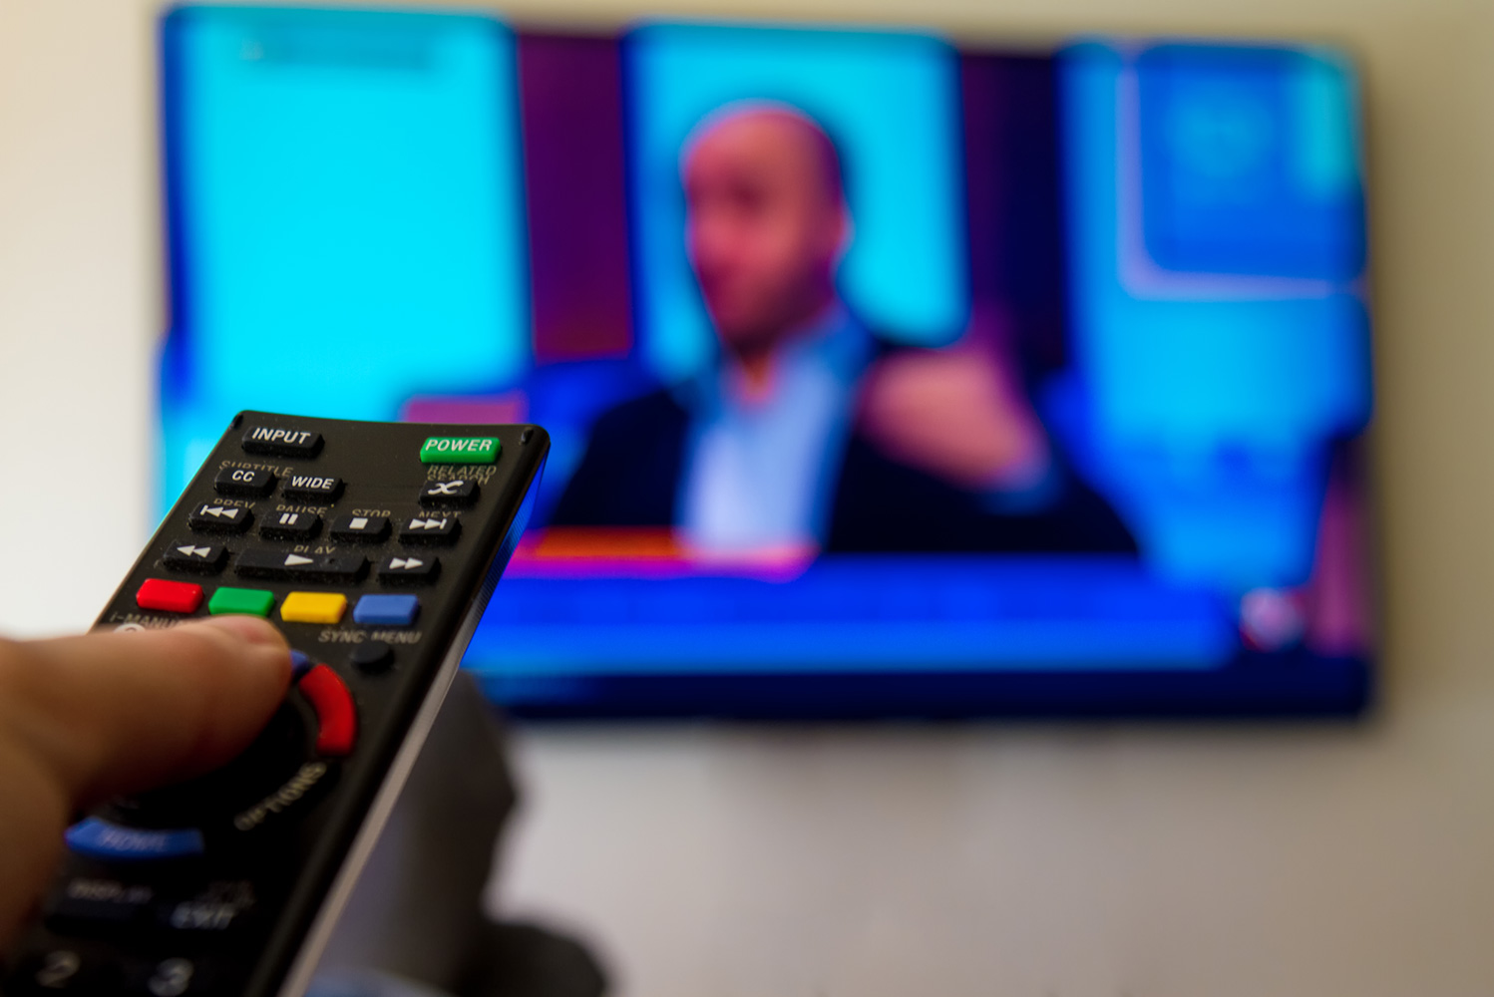
Foto: Simon Mayer
Notes:
Uma manhã, o canal de TV cristão saiu do ar. No início, Peter presumiu que havia um problema técnico. Quando o canal ainda estava fora do ar uma semana depois, Peter e um grupo de espectadores regulares da área se aproximaram do pastor de TV, que lhes disse que o canal estava funcionando bem em outras áreas.
Olhando para ela, eles descobriram que um imã em uma mesquita local havia providenciado com o técnico de cabo para cortar o canal na área, porque um maulvi local (estudioso religioso) o considerava evangelismo cristão.
“Você pode imaginar como ficamos surpresos. Vivemos de perto com nossos vizinhos
muçulmanos e não temos problemas com eles”, disse Peter.

Slide 63

Foto: Agencja Fotograficzna Caro/Alamy Stock Photo
Notes:
O grupo sabia que a situação era delicada, então entrou em contato com uma organização ecumênica nacional para obter aconselhamento e informações. Seguindo este conselho, eles se reuniram pela primeira vez com o técnico em cabo. Ele não tinha objeção em conectar a transmissão, mas disse que não poderia ir contra o imame. O grupo decidiu que precisava de um diálogo com os maulvi.
Um representante do grupo passou mais de três horas tentando convencê-lo a permitir que o canal fosse transmitido, mas sem sucesso. No dia seguinte, o representante tentou novamente e contou aos maulvi sobre os direitos humanos, liberdade de religião e crença e os direitos concedidos a cada cidadão pela Constituição do Paquistão.
Após um longo dia de raciocínio, os maulvi concordaram em permitir que o canal fosse transmitido, mas pediram que os espectadores cristãos mantivessem o volume baixo durante os tempos de oração muçulmana, de modo a não perturbar os vizinhos em oração.
“Estávamos tão felizes!” Peter diz: “Mesmo sendo apenas uma transmissão de TV para algumas pessoas, é uma parte muito importante de nossas vidas como cristãos”.

Slide 64

Muito bem e boas-vindas de volta!
Próxima sessão:
Nossas diversas identidades

